Slide 1
《本草纲目》解读

Slide 2
“本草”的含义
中药的来源以植物药材占大多数，使用上也以植物药材最为普遍，所以古来相沿把药学称为“本草学”。随着西方医药学在我国的传播，本草学逐渐改为“中药学”
中药学(本草学)主要阐述中药的来源、加工、性质、主治及运用中药的方法和理论等，是中医防治疾病的主要武器。

Slide 3
原始时代，人采集、猎取自然界的动、植物作为食物过程中，逐步认识到“食物”对人体能发生有益的或有害的影响，这就是最早的药物知识（药食同源）。
我国漫长的历史时期里，争取生存和防治疾病的实践过程中，积累起来极其丰富的医药知识。大约二千年左右，以《黄帝内经》（包括《素问》和《灵枢》）、《神农本草经》（简称《本经》）的出现为标志，形成了具有较为完整的中医药理论体系。在《黄帝内经》中较为系统的阐述了有关中药的理论，和如何应用中药的原则、大法。《神农本草经》则具体介绍了365味中药的性味、功效和主治病证。

Slide 4
历代医家对药物的种类和内容不断充实、增加。比较著名的著作有：唐代的《新修本草》、宋代的《证类本草》。
前朝许多本草资料在战乱或传承中流失，赖后世医家本草著作的不断编写、流传，今人追溯而知晓。
明代《本草纲目》是我国医药宝库中的一份珍贵遗产，它汇集了我国古代药学成就之大成，对世界自然科学也有举世公认的卓越贡献。

Slide 5
学习目的:
从中医药发展史看，《本草纲目》总结了16世纪以前我国中药应用研究的成果，沿用至今（清，民国，现代化）。
通过相关知识的学习，了解中医药防治疾病的基本理论，为挖掘《本草纲目》宝库打下基础。(非条文的逐一解释)
开阔学术视野，促进学科交叉。
增长医学知识，提高自我保健水平。

Slide 6
《本草纲目》简介
《本草纲目》是明朝医学家李时珍30余年心血的结晶(“书考八百余家,岁历卅稔”）。
李时珍，字东璧，号濒湖，1518年生于湖北蕲洲。出身三代相传的医户人家，父亲李言文，曾做过“太医吏目”，不仅有丰富的临床经验、而且在医学理论上也有相当的修养，著有《四诊发明》、《艾叶传》、《人参传》、《痘疹证治》等。李时珍从小就在这种环境中薰陶着。

Slide 7
李时珍20岁的那年，身患“骨蒸病”（肺结核），连续不断地咳嗽和发烧，几乎把命送掉，幸得父亲的精心诊治，用一味黄芩汤把病治好了。李时珍立志学医。
李时珍曾用“延胡索”治愈了荆穆王妃胡氏的胃痛病，又用杀虫药治愈了富顺王之孙的嗜食灯花病，被聘为楚王奉伺正 。41岁进入北京太医院。李时珍利用太医院良好的学习环境，不但阅读了大量医书，而且对经史百家、方志类书等，也都广泛参考。同时仔细观察了国外进口的药材，对它们的形态、特性、产地都一一加以记录。过了一年左右，为了有 更多时间撰写本草著作，他借故辞职。(热爱专业,契而不舍)

Slide 8
李时珍为了准确撰写本草纲目，进行大量调查研究(刻苦自砺,求实创新)
穿山甲，根据陶弘景著《本草经集注》的记载，穿山甲是一种食蚁动物，它“能陆能水，日中出岸，张开鳞甲如死状，诱蚁入甲，即闭而入水，开甲蚁皆浮出，围接而食之。”穿山甲的生活习性果真是这样吗?为了弄清这个问题，李时珍跟随猎人进入深山老林，通过解剖，发现该动物的胃里确实装满了未消化的蚂蚁，证明了本草书的记载是正确的。但李时珍发现穿山甲不是由鳞片诱蚁的，而是“常吐舌诱蚁食之”。他修订原书的这一错误记载。同时他又在民间发现了穿山甲的药用价值，记载了一段“穿山甲、王不留，妇人食了乳长流”的顺口溜。

Slide 9
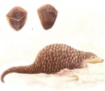
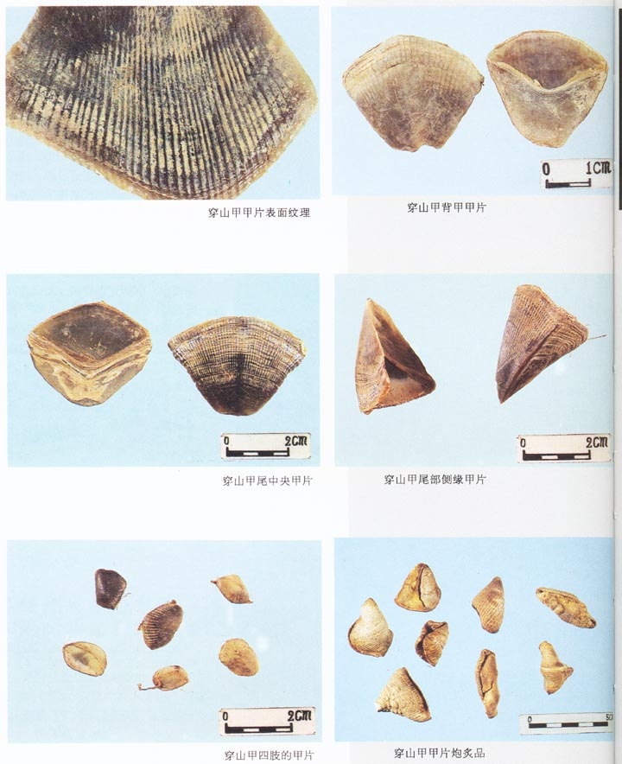

Slide 11
有人说，北方有一种药物，名叫蔓陀罗花，吃了以后会使人手舞足蹈，严重的还会麻醉。李时珍为了寻找曼陀罗花，离开了家乡，来到北方。终于发现了独茎直上高有四、五尺，叶象茄子叶，花象牵牛花，早开夜合的蔓陀罗花。他又为了掌握蔓陀罗花的性能，亲自尝试“乃验也”。并记下了“割疮灸火，宜先服此，则不觉苦也”。
李时珍在做蔓陀罗花毒性试验时，联想到本草书上关于大豆有解百药毒的记载，也进行了多次试验，证实了单独使用大豆是不可能起解毒作用的，如果再加上一味甘草，就有良好的效果。

Slide 12
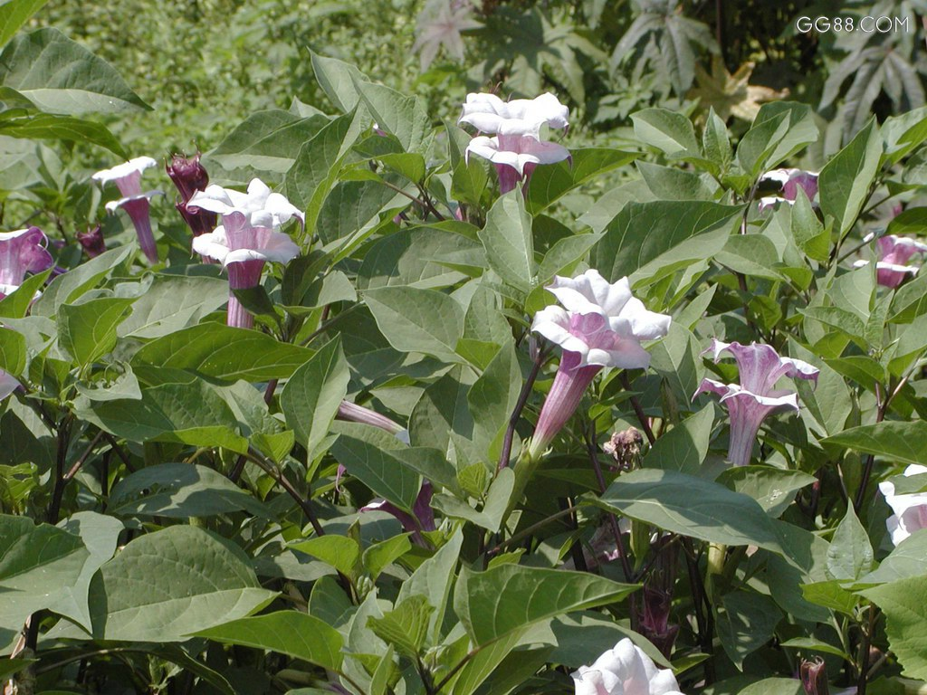

Slide 13
为了搞清白花蛇的形态，李时珍来到了蕲州城北的龙蜂山捕蛇(白花蛇为蕲州特产) 。据说白花蛇爱吃石楠藤的叶，石楠藤也就成了白花蛇的“家”，日夜盘缠在石楠藤上。捕蛇人发现白花蛇后，立即从地上捞起一把沙土，对准白花蛇撒去，白花蛇遇到沙土，缩成了一团，捕蛇人立即上前用木叉往白花蛇的颈部叉去，另一手抓住蛇体的后部，这时白花蛇再也施不出威力来了。李时珍仔细观察了白花蛇的形态，只见蛇头大似三角形，嘴里长着4只长牙，背上有24块斜方格，腹部还有斑纹，与一般的蛇不一样。
李时珍又根据的祛风特性，制成了专治半身不遂和中风的“白花蛇酒”

Slide 14
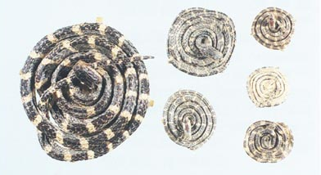
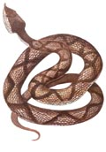
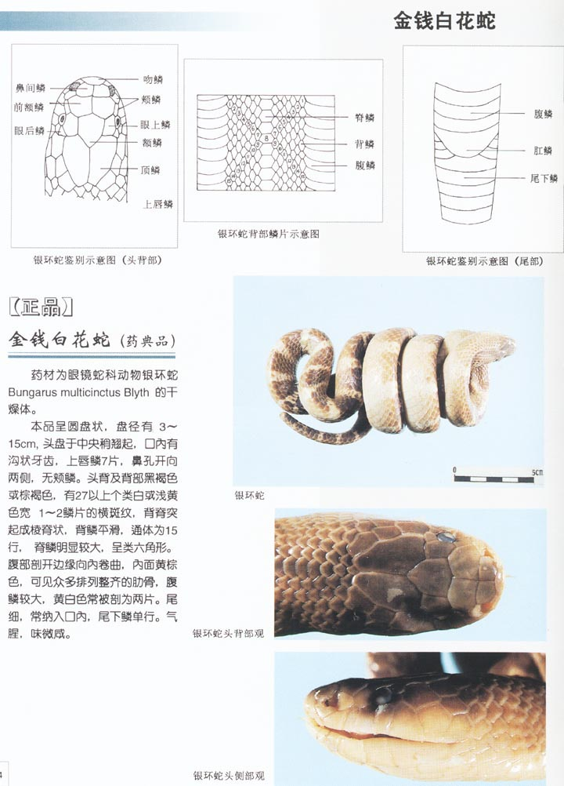

Slide 15
李时珍不仅对植物药、动物药进行仔细的调查、观察，对矿物药也做了不少调查工作。他曾到过铜矿、铅矿等地进行调查研究。根据古代本草书的记载，铅是无毒的物质。李时珍深入矿区，见到矿工们的艰苦工作条件，写道：“铅生山穴石间，人挟油灯入至数里，随矿脉上下曲折砍取之”通过对矿工们的健康调查，认识到铅是有毒物质，“性带阴毒，不可多服”。同时又掌握了铅中毒会引起中毒性肝炎而出现黄疸症状。“若连月不出，则皮肤萎黄，腹胀不能食，多致疾而死”。

Slide 16
“水银”据以前本草书记载，言无其毒；言其久服神仙；言为长生不老之药。确有其事吗?
李时珍通过调查，认识到水银是由丹砂加热分解出来的(“汞出于丹砂”)；水银和硫磺一起加热，可以变成银朱(硫化汞)；水银加盐等，又可以变成另一种物质，名叫轻粉(氯化汞)。由此，他记述水银是一种“温燥有毒”的物质。“若服之过剂”“则毒被蒸窜入经络筋骨”，“变为筋挛骨痛，发为痈肿疳漏，经年累月，遂成疾癌，其害无穷。”
李时珍又根据六朝以来久服水银而造成终身残废的历史事实，驳斥了久服水银可以长生不老的无稽之谈。

Slide 17
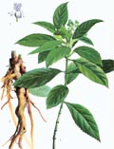
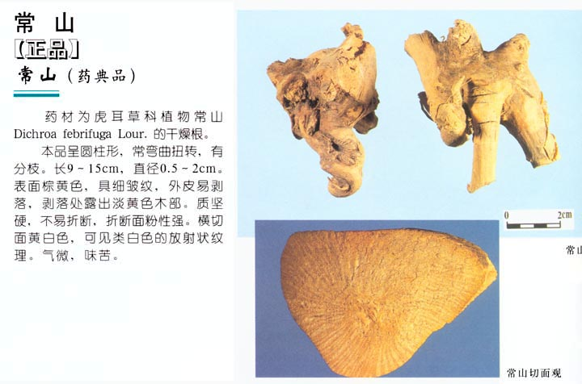
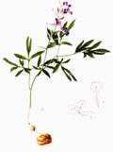
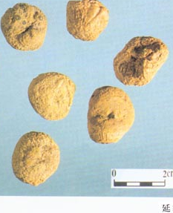
在这部书中，李时珍指出了许多药物的真正效用，如常山可治疟疾，延胡索能够止痛。
他还举了日常生活中容易中毒的例子，如锡做盛器，因有毒素能溶解在酒中，久而久之，会使饮酒的人慢性中毒。
常山
延胡索

Slide 18
科学的生命在于创新，中医药的发展也在于创新。李氏厘正了旧本草的许多谬误，如南星、虎掌本是一物，而《开宝本草》却误分为二；泽漆、大戟原是二物，不少本草却合而为一。
李氏还在实践中发现了许多药物的新功能、新特点，如曼陀罗花用于麻醉，半边莲治蛇咬，土茯苓疗梅毒，元胡治心痛，银花可退热等，均颇具创见。

Slide 19
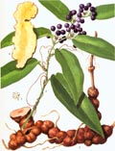
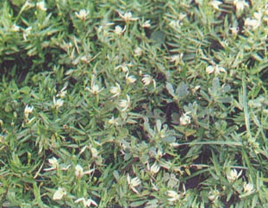
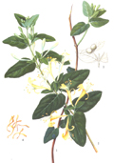
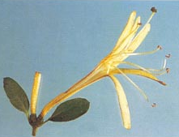
半边莲
金银花
土茯苓

Slide 20
李时珍就这样一丝不苟地写下了他的巨著《本草纲目》。由于他在书中批判了水银“无毒”，久服“成仙”“长生”等说法，当时皇帝大臣都信道士们的水银炼丹，所以这部著作大书商们都不敢出版。
为了解决《本草纲目》的出版问题，70多岁的李时珍，从武昌跑到当时出版业中心南京，希望通过私商来解决。由于长年的辛苦劳累，李时珍病倒在床，病中嘱咐他的孩子们，将来把《本草纲目》献给朝廷，借助朝廷的力量传布于世。可惜李时珍还没有见到《本草纲目》的出版，就与世长辞了。这年(1593年)，他刚满76岁。

Slide 21
不久，李时珍的儿子李建元，将《本草纲目》献给朝廷。明朝皇帝朱诩钧批了“书留览、礼部知道”七个字，就把《本草纲目》搁置一边。
后来在南京私人刻书家胡承龙的刻印下，于李时珍死后的第3年(1596年)，《本草纲目》出版。公元1603年，《本草纲目》又在江西翻刻。从此，在国内得到广泛的传播，国内至少有三十多种刻本。
公元1606年《本草纲目》首先传入日本，1647年波兰人弥格来中国，将《本草纲目》译成拉丁文流传欧洲，后来又先后译成日、朝、法、德、英、俄等文字。

Slide 22
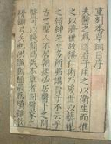
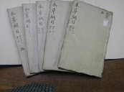
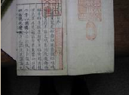
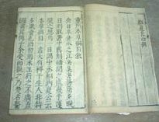
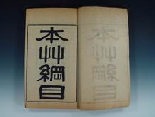
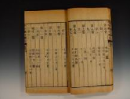
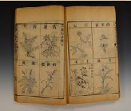
江西本
清刻本

Slide 23
《本草纲目》的主要贡献:
《本草纲目》共有52卷，载有药物1892种，其中载有新药374种，收集医方11096个，书中还绘制了1100余幅精美的插图。此书的问世标志着古代中医药学的高度发展，是我国科技史上极其丰硕的成果。
在药物分类上改变了原有上、中、下三品分类法，采取了“析族区类，振纲分目”的科学分类。它把药物分矿物药、植物药、动物药。

Slide 24
又将矿物药分为金部、玉部、石部、卤部4部。植物药一类，根据植物的性能、形态、及其生长的环境，区别为草部、谷部、菜部、果部、木部等5部；草部又分为山草、芳草、毒草、水草、蔓草、石草等小类。动物一类，按低级向高级进化的顺序排列为虫部、鳞部、介部、禽部、兽部、人部等6部。还有服器部。
《本草纲目》共分为16部62类。这种分类法，已经过渡到按自然演化的系统来进行了。从无机到有机，从简单到复杂，从低级到高级，这种分类法在当时是十分先进的。尤其对植物的科学分类，要比瑞典的分类学家林奈早二百年。

Slide 25
丰富了世界科学宝库。《本草纲目》在化学、地质、天文等方面，也有突出贡献。它在化学史上，较早地记载了纯金属、金属、金属氯化物、硫化物等一系列的化学反应。同时又记载了蒸馏、结晶、升华、沉淀、干燥等现代化学中应用的一些操作方法。
李时珍指出，月球和地球一样，都是具有山河的天体，“窃谓月乃阴魂，其中婆娑者，山河之影尔”。

Slide 26
系统记述了各种药的知识
在药物解说方面，本草纲目包括八个部分：
释名，罗列典籍中药物的异名，并解说诸名的由来；
集解，集录诸家对该药产地、形态、栽培、采集等的论述；
修治，介绍该药的炮制法和保存法；
气味，介绍该药的药性；
主治，列举该药所能治的主要病症；
发明，阐明药理或记录前人和自己的心得体会；（反映了
李时珍对药物的新发现、新经验）
正误，纠正过去本草书中的错误；
附方，介绍以药为主的各种验方及其主治。

Slide 27
纠正了一些反科学的见解。如作者通过科学总结，批判了以往记载服食水银、雄黄可以成仙的说法。
辑录保存了大量古代文献。其中不少原书自明代以后相继亡佚，由于《本草纲目》的摘录记载，使部分资料得以保存。
《本草纲目》可以说是一部有着世界性影响的博物学著作，素享"医学之渊海"、"格物之通典"之美誉。自问世以来，曾被英国生物学家达尔文誉为"中国的百科全书"，成为历代医者和读书人孜孜以求的必修书。

Slide 28
不仅仅是药味记载，该书同时充满着文学的意味和做人的品味。李时珍说药，有时娓娓道来，有时平平直说，有时富于诗意，有时又如戏剧。使你觉得他不是在说药，而是在说变化多端的世事，在说丰富多彩的人生，在说一物降一物的妙理。
“露水。露是阴气积聚而成的水液，是润泽的夜气，在道旁万物上沾濡而成的，味甘，性平，无毒。秋露水禀承夜晚的肃杀之气，宜用来煎润肺的药，调和治疥、癣、虫癞的各种散剂”。

Slide 29
"夏冰。冰是太阴之精。水性很像土，能变柔为刚，这就是所说的物极必反。味甘，性大寒，无毒。宋徽宗吃冰太多，伤了脾胃，御医治疗没有效果，便召杨介去诊治，杨介用大理中丸。徽宗知道后说，服了多次了。杨介说，皇上的病，因吃冰太多而得，臣因此用冰来煎此药，是为治致病原因。徽宗服后，果然痊愈。"
在他的书里，药物各有属性，有毒，无毒。若得当，有毒也是好药，不当，则无毒也伤身体。至于上面所说的水的变化，更使人看到大千世界不可穷测之理。

Slide 30
《本草纲目》总目：
第一卷 序例
第二卷 序例
第三卷 百病主治药
第四卷 百病主治药
第五卷 水部
第六卷 火部
第七卷 土部
第八～十一卷 金石部
第十二～二十一卷 草部
第二十二～二十五卷 谷部
第二十六～二十八卷 菜部
第二十九～三十三卷 果部
第三十四～三十七卷 木部
第三十八 卷 服器部
第三十九～四十二卷 虫部
第四十三～四十四卷 鳞部
第四十五～四十六卷 介部
第四十七～四十九卷 禽部
第五十～五十一卷 兽部
第五十二卷 人部

Slide 31
序例
中药的用法和服药禁忌
分内服和外用两类。
内服一般作汤剂，或为中成药，如丸、散、膏等。
外用有洗浴、吹喉、点眼、坐药等。

Slide 32
汤剂的煎煮：
煎药的器皿以砂锅为好（传热均匀，保温性好，惰性），不宜用铝、铁锅之类
煎煮前，应把药用冷水浸泡半小时，加水量以淹没药物或稍高为度（一煎3-5cm，二煎1-2cm）。每剂药一般煎二次，补药也可煎三次。每次煎成药汁约200-300ml。合并服用。
煎药的火候有武火和文火之别：武火是指火力较猛、较急的火，文火则是较小的火。先武火，后文火。第一煎20min，第二煎15min左右。

Slide 33
有些药物，如矿物、贝壳类，如生石膏、磁石等，质地坚硬，多注明“先煎”，即先煎煮30min后，再把其他药物放入。
有些药久煎后有效成分易丧失，如薄荷、砂仁等，多注明“后下”，即在其他药煎好前10min左右加入。
有些细小、粉末状及一些带有绒毛的药物，因在煎剂中易浮于液面，或绒毛对咽喉有刺激性，多注明“包煎”，即用纱布包起煎煮
较名贵的药物，如人参、鹿茸等，为了充分利用，可单独煎煮。
胶质药物，如阿胶等，不与其他药共煎煮，应放在煎好的药液中熔化服用。

Slide 34
服药法
汤剂一般一天服一剂，共二次。如病情急重，也可一天二剂，四至六小时服一次。
服药时间
……

Slide 35
服药时的饮食禁忌
为了配合药物治疗，提高疗效，在服药期间对某些食物有禁忌，即“食忌”，“忌口”
一般在服药期间忌食生冷、辛辣、油腻及有刺激性的食物。具体根据病情：
胸痹忌肥肉、动物内脏和烟酒。
黄疸胁痛，忌吸烟、饮酒及食辛辣刺激性或油腻食物
胃病患者，忌吸饮酒、食辛辣、煎炒黏腻等难消化食物
疮疡及皮肤病患者，忌食鱼、虾、牛羊肉等腥膻发物，及辛辣刺激性食品
人参、西洋参忌与茶叶水同服，人参不宜与白萝卜同服等

Slide 36
中药的性能
四气五味：中医认为，药物能治病的原因，主要是不同的药物具有不同的“气”和“味”，通过这些不同的“气”和“味”，纠正人体五脏六腑功能和器质上的病变。
四气：
药物所具有的寒、热、温、凉四种性质（不是药物的本身温度，而是药物作用的概括）。它以四时气候为比喻，含有“天人相应”思想，即药物性能和致病原因相统一。比如冬天受寒感冒，喝生姜汤发汗治愈，乃其性“温”，可散风寒。夏日喝菊花茶，因其性“凉”，可防治受热感冒，咽喉疼痛，眼睛红肿。

Slide 37
五味
辛、甘、酸、苦、咸五种味。药味和可品尝的药物的味道有的是一致的，有的是不一致的。“味”是药物作用规律的高度概括，也是部分药物的真实滋味。食物或药物所具有的“味”，对人体分别有不同的作用。
辛味，能行能散，发散解表，行气活血。如川芎味辛，具有活血化瘀作用
甘味，能补、缓。补益人体的气血阴阳，缓就是缓和各种急迫的病证。蜂蜜、大枣味甘，具有补益作用。

Slide 38
酸味，能收涩，收敛津气、固涩各种滑泻，包括止咳、止泻、止遗精、止遗尿等。如石榴皮，酸涩之性较强，用治久泻久痢。
苦味，能燥和泄，燥就是燥除湿邪，泄是清泄邪热和下泄邪毒。如黄连，味苦，能清热解毒，泻心火，治热病烦躁、失眠等。柚子、苦瓜泻火。
咸味，能软坚，即软化各种积聚、坚结。如对体内各种肿块（包括多种良性和恶性肿瘤）、甲状腺肿大等并的治疗，多用咸味药，如海带、海藻、芒硝等。

Slide 39
现代研究表明，中药所含的有效成分是复杂的，有效成分所具有的味，与作用之间有一定联系，如滋补药所含的各种糖分具有甘味，但许多有效成分的味与其作用之间并没有必然的联系。
因此，四气无味是与中医治疗法则相一致的中药物质基础表征形式，是多种成分作用机体的最终结果表达。
应遵从中医药理论体系，依据中医药语言内涵，认识其治疗法则和本质。
尊重中医药发展规律，科学发展中医药。

Slide 40
归经
归，指药物作用的归属；经，即人体脏腑经络。归经，指某种药物对某些脏腑及其经络的病变起着主要的治疗作用。用来说明药物对人体各个部分的治疗作用具有一定的选择性。
比如，杏仁止咳嗽，归肺经。
山揸能消食化积，归脾、胃经。
通过归经，我们可知药物作用的范围和主次

Slide 41
有毒无毒
毒性:一般指药物对机体所产生的不良影响和损害性。包括急性毒性、亚急性毒性、亚慢性毒性、慢性毒性和特殊毒性如致癌、突变、畸胎、成瘾等。
不良反应:用药后产生与用药目的不相符的并给病人带来不适或痛苦的反应。其特定的发生条件是按正常剂量与正常用法用药，在内容上排除了因药物滥用、超量误用、不按规定方法使用药品及质量问题等情况所引起的反应。包括副作用、毒性反应、变态反应、后遗效应、继发效应、特异质反应及“三致”作用。

Slide 42
副作用：有别于毒性，指在常用剂量时出现与治疗需要无关的不适反应。这种用药目的无关的作用也是药理作用的一部分，一般可以预知，且反应较轻。如服阿托品后会引起口干。

Slide 43
古人有时把“毒”作为药物的总称，即“药以治病，因毒为能”。表示治病是以药物的偏性纠正人体的机能失常。
但为了确保用药安全，一般药物书籍标注的“毒”是指药物的实际毒性，并用“大毒”、“有毒”、“小毒”表示实际毒性大小。
预防不良反应的发生：
慎用有毒药物
注意剂量和用药时间
注意用法：有的仅做作外用，不宜内服，如升药（HgO）
注意药物的品种：关木通和白木通。

Slide 44
中药毒性报道举例
【含有马兜铃酸的药材】
马兜铃酸为肾毒素，能造成肾小管损伤，导致肾衰竭，是典型的“中草药肾病”。马兜铃酸也是潜在的致癌物质。
已知含有马兜铃酸的药材：马兜铃、关木通、天仙藤、青木香、广防己等 。

Slide 45
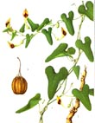
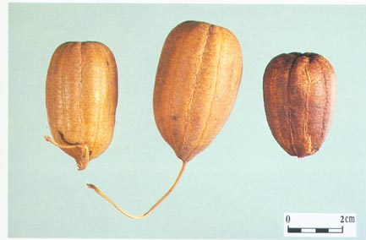
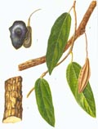
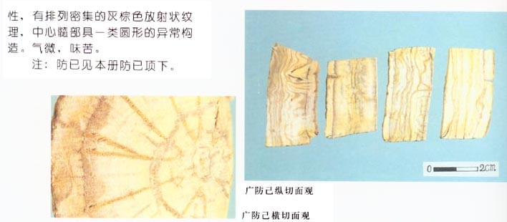
马兜铃
广防己

Slide 46
【雄黄】
主要成分为硫化砷，导致砷中毒，损伤神经、血管，并可引起肝、肾、脾及心肌等实质器官的脂肪变性和坏死
【蜈蚣】
主要含有组胺样物质和溶血蛋白质两种类似蜂毒酸的有毒成分。超量中毒有溶血作用，能引起过敏性休克。

Slide 47
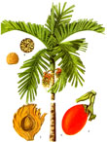
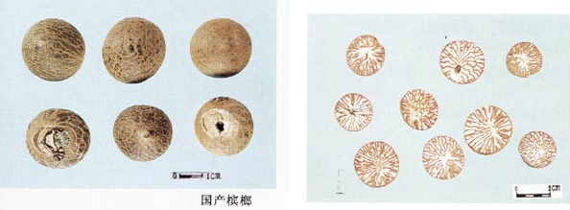
【槟榔】
含致癌物质水解槟榔碱。有肾毒性。
槟榔

Slide 48
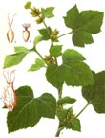
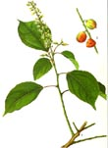
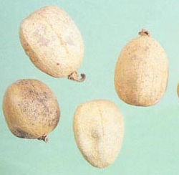
【苍耳子】
对肾脏有毒。大剂量可因呼吸，循环或肾功能衰竭而死亡。
【巴豆】
含巴豆油和巴豆毒素，巴豆油有强烈的腐蚀作用和致癌成分，巴豆毒素能溶解红细胞，并使局部组织发生变性、坏死。有肾毒性，可导致肾脏损害。
巴豆
苍耳

Slide 49
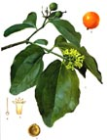
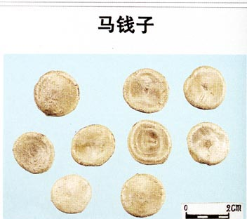
【马钱子】
含番木鳖碱（士的宁）和马钱子碱，两者均有大毒，主要作用于神经系统。
【商陆】
含商陆毒素，能损伤胃肠、中枢神经和心脏，导致呼吸循环衰竭，可致死。有肾毒性。

Slide 50
【川乌、草乌】
全株有大毒，主要有毒成分为乌头碱、次乌头碱，作用于心脏和神经系统。
中成药：小活络丸、木瓜丸、风湿骨痛胶囊、骨刺消痛片、祛风舒筋丸、中华跌打丸、二十五味珊瑚丸、三七伤药片、小金丸、五味麝香丸、祛风止痛片。

Slide 51
中药的配伍
根据病情和药性，按照一定的原则，有选择的将两种以上的药物配合使用。可以达到以下目的：
适应复杂病情。人体疾病复杂多变，有时数病相兼，有时表里同病，有时寒热错杂，多种药才能全面兼顾。
增强效能。一种药物效能有限，加大剂量增强疗效有时会产生毒副作用，而多种药物配伍，既增效，又可避免产生副作用。
减轻药物的毒副作用。有的药物在治疗疾病的同时，也会对人体有一定的毒副作用，需配合一些减轻毒副作用的药物。

Slide 52
配伍的形式
七情：
单行，
相须，功效相似的药物配合使用，可增强原有疗效。
银花配连翘，治风热感冒。
相使，一种药为主，一种药为辅，辅药能增强主药的作用。
黄连“清热燥湿”，治湿热痢疾，配木香“行气止痛”增强
效力，并消除里急后重的症状。（香连丸）

Slide 53
相畏，一种药物的毒性反应，能被另一种药物减轻或消除
半夏的毒性能被生姜抑制或消除。
相杀，与相畏是主动和被动关系。
相恶，两药合用，一种药物使另一种药物 的功效降低。
人参的补气作用可被莱菔子削弱。
相反，两种药合用，能产生或增强毒性反应或副作用。
如甘遂和甘草同用，毒性增加。

Slide 54
用药禁忌
妊娠禁忌（反应停事件）：妇女怀孕期间，使用药物应更为慎重，以免引起流产、损害胎元或母体。
如剧毒药，对胎儿有毒害作用，并有堕胎可能。如马钱子。
活血化瘀药，可促进血行，加强子宫收缩而引起流产。如桃仁，水蛭等。
辛香走窜药，可兴奋子宫而引起流产。如麝香等。
但如孕妇患有严重疾病，必须用某种药物时，也不是决对不能用，所谓“有故无殒”

Slide 55
对于孕妇而言，尽量减少药品的使用是好事，但目前孕妇中广泛存在有病不用药物治疗，而采取“硬抗”的办法，这种讳疾忌医的做法亦是错误的，是不可取的。
孕妇体内的胎盘作为胎儿的天然屏障，到第4周--5周胎盘循环开始建立并逐渐完善，这个时候经母体给予药物胎盘可能能进入胎儿循环，对胎儿产生毒性作用，一般情况下，分子量愈小转运速度愈快，分子量250～500的药物大多易透过胎盘，900～1000的物质如多肽及蛋白质等透过较慢，大于1000的物质则很少通过胎盘。
一些药物对母体来说，可能是治疗量，但对胎儿往往是中毒量

Slide 56
美国食品药品监督管理局将孕妇用药进行了分级，因该分级标准科学客观，目前成为众多妇产科医生的重要用药参考。
A级药物……..

Slide 57
基本原则
1.
2.必需使用药物治疗时， 尽量选用已经临床验证的A、B类药物。孕期前3个月不应使用C、D 类药物。
3.一般情况下，整个孕期都不应使用D 类药物。如病重或抢救等特殊情况下，使用C、D 类药物，也应在权衡利弊后，确认利大于弊时方能使用。

Slide 58
儿童用药
儿童处于生长发育的动态变化之中，机体的各组织器官尚未成熟，功能也不完善，与成人相比，容易发生用药的一些不良反应因此，要注意。

Slide 59
解热药，小儿发热不退，频频服用，这种做法不妥。一般…….。
营养素，摄取营养重要的是均衡，任何一种营养物质摄入过剩，均会导致营养失衡。人参蜂王浆之类的补品，用多了会导致儿童性早熟。过多的补充维生素也是无益的。

Slide 60
阴阳学说
古人开始观察自然的时候，体会最深的东西应当是什么呢？首先是白天与黑夜的交替出现。聪明的古人会思考，白天和黑夜又是如何形成的呢？一个“很容易”的答案就浮现出来：是太阳的光照。
有了太阳，就有了光明，就有了温暖。背离了太阳，就会产生黑暗，就会有寒冷。由此形成了有关“阴”“阳”的认识

Slide 61
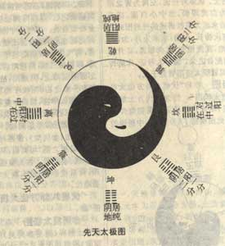
古人认为，凡具有温暖、向上、向外、光明、活动、清虚的物质属性，都属于阳的范畴；与阳形成对比的就是阴，凡是具有寒冷、向下、向内、黑暗、静止、浑浊的物质属性，都属于阴的范畴。
“阴”与“阳”是天地之间最根本的规律，是划分、归类万物最高的纲领。因此，治疗疾病必须从根本上找原因，这根本的原因就是阴阳。

Slide 62
阴阳对立（相反的两种属性）：肾阳，肾阴；阴血，阳气
阴阳互根（相互依存）：阴阳离决，精气乃绝
阴阳消长（运动变化，彼此消长）：阳盛，出现高热、面
赤等症状。治疗则“以平为期”
阴阳转化（一定条件下，向其对立面转化）：郁而化热(寒证
（阴）转化热证（阳）)。
阴阳平衡：在不断运动和生化不息的消
长过程中保持相对的平衡

Slide 63
祖国医学运用这种古代的哲学思想来研究和阐述人体结构、生理现象和病理变化的相互对立统一关系。
说明人体的组织结构
背属阳，腹为阴；体表属阳，体内属阴。
说明人体的生理活动
物质属阴，功能属阳。脏腑功能活动的健全，就会不断促进营养物质的化生，而营养物质的充足，又能保证脏腑功能活动的健全。（阴阳互根）

Slide 64
说明人体的病理变化
长期食欲减退的病人，多反映为脾气（阳）虚弱，会导致人体血（阴）的来源减少，称为阳损及阴的气血两亏证。
用于疾病的诊断和治疗
单纯补阳，效果不一定好，而从助阳之中再填补其阴，可达到阴生阳长恢复生理功能的目的。

Slide 65
原文：“积阳为天，积阴为地。阴静阳躁，阳生阴长，阳杀阴藏（是一年里的阴阳变化以及万物的生长情况。阳生阴长指上半年春夏的变化。阳渐渐生，阴渐渐长，两者的关系非常协调。如春日以后，白日渐长，气温渐高，我们随处可以感受到阳气的不断增长。阳化气，阴成形，这些成形的，属阴的万物也随着这个阳的增长而不断地繁茂。阳杀阴藏讲的是秋冬的变化。这个阳气的收藏相对于释放而言，就是“阳杀”。阳杀了，能量收藏起来了，天地万物得不到这个能量的供给，万物的生长就趋于停止，即所谓的阴藏） 。阳化气(构成人体和维持生命活动的一种精微物质；脏腑组织的功能活动），阴成形。阳为气，阴为味。

Slide 66
味厚者为阴，薄者为阴中之阳；气厚者为阳，薄者为阳中之阴。麻黄味薄为阴中之阳，所以发汗，入手太阴，不离阴之体也。
辛甘发散为阳，酸苦涌泄为阴，咸味涌泄为阴。
味有五，气有四。然一味之中有四气，如辛味则石膏寒，桂附热、半夏温，薄荷凉之类是也。

Slide 67
五行学说
以木、火、土、金、水五者来概括和说明自然界事物的特性及其相互作用；认为自然界都是由这五种属性的物质所构成的，自然界各种事物和现象的发展变化，都是这五种属性的物质不断运动和相互作用的结果。
可以说，五行学说是人类社会发展到一定阶段而产生的哲学思想，是善于解决复杂问题、构建和谐社会、提倡以人为本的哲学基础，是东方智慧的结晶，是中华文化的优秀思想，是解决世界复杂问题的理论法宝。

Slide 68
五音：角 徵 宫 商 羽
五味：酸 苦 甘 辛 咸
五色：青 赤 黄 白 黑
五化：生 长 化 收 藏
五气：风 暑 湿 燥 寒
五方：东 南 中 西 北
季节：春 夏 长夏 秋 冬
五行：木 火 土 金 水
人体
五脏：肝 心 脾 肺 肾
五腑：胆 小肠 胃 大肠 膀胱
五官：目 舌 口 鼻 耳
形体：筋 脉 肉 皮 骨
五志：怒 喜 思 悲 恐
用五行概括和说明脏腑组织的属性及其内在联系，归纳人体与自然界的某些内在联系，指导病理分析和诊断治疗。

Slide 69
“木”具有生发、条达的特性
“火”具有炎热、向下的特性
“土”具有长养、化育的特性
“金”具有清静、收杀的特性
“水”具有寒冷、向下的特性
生克规律（生：相互资生、促进、助长的意思;克：相互制约、克服、抑制的意思）：
相生：木生火，火生土，土生金，金生水
相克：木克土，土克水，水克火，火克金

Slide 70
从五行观点认识五脏病变的相互影响：
相生关系：母病及子，如肝病传心。
相克关系：相克太过，如肝病传脾。
根据五行规律诊断治疗疾病：
肝病可以传脾，可以先补脾，以防传变。肝病除了胁痛、郁郁不乐等症状，常兼见消化不良、嗳气等脾胃病变的症状。
有一种腹泻，由肝旺脾虚引起，肝木乘土。用“痛泻要方”治疗。白术补脾，陈皮醒脾，白芍、防风泻肝。

Slide 71
原文：毒药攻邪，五谷为养，五果为助，五畜（犬鸡牛羊猪）为益，五菜为充，气味合而服之，以补益精气。
圣人春夏养阳，秋冬养阴。
五味入胃，各归所喜。酸先入肝，苦先入心，甘先入脾，辛先入肺，咸先入肾。

Slide 72
脏腑
不仅是指实质的解剖脏器，更重要的是指生理功能。
心是生命的根本，它主宰着人的精神。心脏功能是否正常，可以从人体的面色上观察出来，因为面色是靠血液来滋润的，心脏主宰血流和脉搏。心脏就像太阳那样重要，心气与夏天的阳气是相通的，与火气、苦味关系密切。人的心气充实，就经常是欢乐的；心气不足，人的精神就不振。心开窍于舌，心的功能发生障碍时，人的言语就不能流畅，甚至神昏不语。
心与小肠
心
1.主血脉，其华在面，其充在脉
2.藏神（即心主神明）
3.开窍于舌
小肠
功能：受盛，化物，泌别清浊
三焦：运行原气，运行水液。

Slide 73
肺与大肠
肺
1.主司呼吸
（1）主呼吸之气
（2）主周身之气
2.主宣发、肃降、外合皮毛
（1）宣发
（2）肃降
（3）外合皮毛
3.通调水道
4.开窍于鼻
大肠
功能：传导糟粕
人的肺脏主宰气的运行，是人体魄力的所在地，肺气足，人的声音就洪亮。肺气通于皮毛，每一个毛孔的开阖都与肺气有关，所以肺气虚的人容易出虚汗。肺气通于秋，与燥气、辛味关系密切。肺气在体内能够下行，疏通三焦的水道。肺气不利的时候，可以形成水肿、喘咳。人的悲伤与肺有关，这也和肺气通于秋有一定关系。肺开窍于鼻，当外邪侵袭肺经的时候，不仅皮毛的汗孔容易闭塞，不能出汗而发热怕冷，而且鼻子作为肺窍，也会阻塞流涕，不闻香臭。 

Slide 74
脾与胃
脾
1.主运化
（1）运化水谷
（2）运化水液
2.统血
3.主升清
4.主肌肉、四肢
5.开窍于口 ，其华在唇
胃
主受纳、腐熟水谷
脾，与胃、大肠、小肠、三焦、膀胱等器官一起，完成水谷的消化、吸收、转运、输布，就好像谷仓转运粮食一样，有出有入，贮存精华，剔除糟粕。其功能是否正常，可以从口唇色泽、肌肉是否丰满看出来。脾通土气，与甜味、黄色关系密切。

Slide 75
肝与胆
肝
1.主疏泄
（1）调畅气机
（2）调畅情志
（3）调畅脾胃的升降及
胆汁的分泌和排泄
2.藏血
3.开窍于目，其充在筋，
其华在爪
胆
功能：贮藏和排泄胆汁
肝脏主贮藏血液，是人体劳作的根本。血液是否充足，可以从人的爪甲是否红润、筋腱是否坚强看出来。肝气通于春天，配东方，与风气、酸味关系密切。肝火盛的人，容易发怒。震颤摇摆、肢体抽搐的病证与肝关系密切。肝开窍于目，肝血不足的时候，就会两目干涩，视物昏花；肝火大的时候，就可能两目胀痛，或者眼睛充血、流泪。

Slide 76
肾与膀胱
肾
1.藏精，主生长、发育、生殖
（1）先天之精与后天之精
（2）肾阴与肾阳
2.主水
3.纳气
4.主骨，生髓通与脑，其华在发
5.开窍于耳及二阴
膀胱
功能：贮藏和排泄尿液
肾主宰水液代谢，主贮藏精气，掌管人的生殖功能和大、小便的排泄。肾的这些功能与肾气通于冬有关。肾配北方，与寒气、咸味关系密切。肾精是否充足，可以从头发得到反映。先天肾精不足的孩子头发稀疏而枯黄。肾主骨骼是否坚强，肾精亏虚的老人、儿童骨质容易疏松、软弱。骨骼可以产生骨髓。中医学认为，脊髓与骨髓有一定的相似性，也为肾所主。脊髓通于脑，因此，肾藏志，主记忆。肾精充足的人记忆力好。肾开窍于耳和前后二阴，肾精亏虚的时候就会出现耳聋、耳鸣、男子阳痿、女子不孕，或者小便失禁、遗尿、滑精。 

Slide 77
经络
经络之说，起源很早，它是古代针灸医疗实践中总结出来的一套理论。经络问题，可能是中医体系中最难解索的问题之一。究竟在我们身体里，有没有一套经络路线呢？至目前，从解剖学、组织学、细胞学等有关研究来看，还不能提出令人信服的答案。那么，为什么这里刺激，那里感应呢？为什么不同药物，各达不同器官，有“归经”现象？

Slide 78
中医认为，人体的五脏六腑、五官九窍、四肢百骸、皮肉筋骨等器官和组织，虽各有不同的生理功能，但又都是互相联系的。这种相互联系与有机配合主要依靠的是经络系统的联络沟通作用。
经络就像地上的河流，交错纵横，有主干，有支流。主干叫经，也叫脉。支流叫络，也就是网络、联络。
经络各有所属的腧穴。腧穴以经络为纲，经络以腧穴为目。
经络系统在防治疾病时起着传导感应、调节虚实的作用。针灸、按摩、气功等治疗方法就是通过体表的腧穴接受刺激，传导感应，激发经络运行气血、调整阴阳虚实的功能。

Slide 79
十二经脉
手太阴肺经 手阳明大肠经
足阳明胃经 足太阴脾经
手少阴心经 手太阳小肠经
足太阳膀胱经 足少阴肾经
手厥阴心包经 手少阳三焦经
足少阳胆经 足厥阴肝经

Slide 81
奇经八脉
督脉
任脉
中脉
带脉
阴维脉
阳维脉
阴跷脉
阳跷脉

Slide 82
病因
外感病因、内伤病因、病理产物形成的病因、其他病因。
外感病因：来源于自然界，多从肌表、口鼻侵入人体而发病的病因，包括六淫和疠气等。
㈠ 六淫
六气：风、寒、暑、湿、燥、火六种正常的自然界气候。这六种正常的气候是万物生长的条件，随着自然界六种气候的变化，机体通过自身的调节作用，具备一定的适应能力，因此六气对人体无害。
六淫：六气的太过或不及，非其时有其气，以及气候变化过于急骤，机体不能与之相适应，导致疾病的发生，此时的六气称为六淫，即成为致病因素。

Slide 83
六淫致病的特点
1 季节性：春季多风病（风疹），夏季多暑湿病，秋季多燥病，冬季多寒病。
2 地区性：与居住环境和地区关系密切，西北地区多寒病、燥病；东南沿海地区多湿病。
3 相兼性：六淫致病可单独或数邪相兼同时侵犯人体而致病，如风热感冒，风寒湿痹。
4 转化性：六淫致病在一定的条件下，其证候可发生转化。如感受风寒之邪可以从表寒证转化为里热证。
5 外感性：六淫之邪多从肌表、口鼻侵犯人体而发病。风寒之邪从肌表而入。

Slide 84
1 风邪
⑴ 风邪的概念
指自然界中具有风之轻扬开泄、善动不居特性的外邪。风邪为病称为外风病。
⑵ 风邪的性质及致病特点
① 风为阳邪，其性开泄，易袭阳位
腠理：

Slide 85
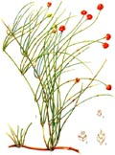
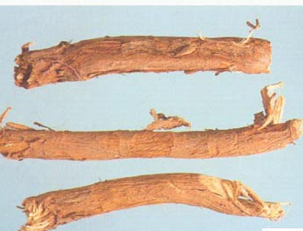
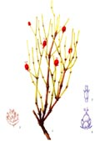
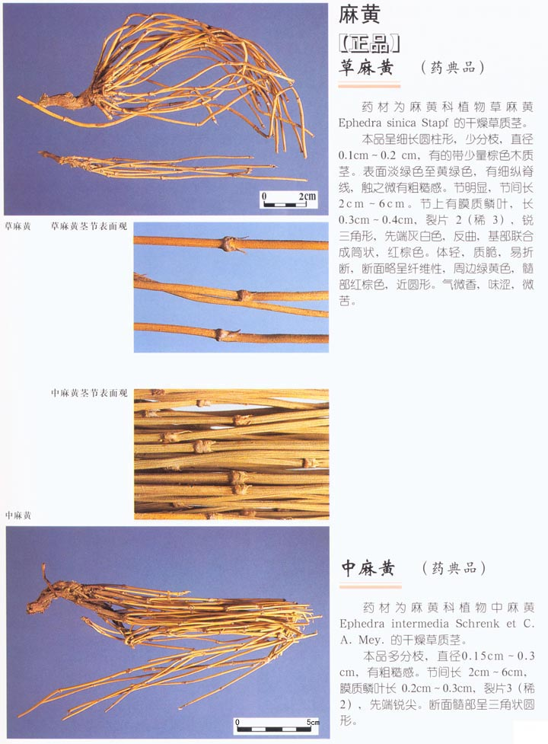
麻 黄 Mahuang
麻黄科植物草麻黄，木贼麻黄和中麻黄的草质茎。

Slide 86
有个老人收了一个徒弟。谁想，这个徒弟十分狂妄，才学会一点皮毛，就看不起师傅了。师傅伤透了心，就对徒弟说：“你翅膀硬了，另立门户吧。”不过，师傅对徒弟还是放心不下，又叮嘱道：“要记住，有一种药你不能随便卖给人吃。”“什么药？” …….

Slide 87
性能：苦，温。归肺，胃经
功效：发汗解表，散寒通滞，宣肺平喘，利水消肿
应用：
1. 。

Slide 88
② 风性善行而数变
③ 风性主动
④ 风为百病之长

Slide 89
2 寒邪
⑴ 寒邪的概念
自然界中具有寒冷、凝结特性的外邪称为寒邪。寒邪为病称为外寒病。
⑵ 寒邪的性质及致病特点
① 寒为阴邪，易伤阳气

Slide 90
② 寒性凝滞，主痛
③ 寒性收引

Slide 91
3湿邪
⑴ 湿邪的概念
自然界中具有水湿之重浊，粘滞，趋下特性的外邪称为湿邪。湿邪为病称为外湿病。湿为长夏之主气（长夏为）。
⑵ 湿邪的性质及致病特点
① 湿为阴邪，易阻滞气机，损伤阳气

Slide 92
② 湿性重浊
③ 湿性粘滞

Slide 93
l
④ 湿性趋下，易袭阴位

Slide 94
4燥邪
⑴ 燥邪的概念
自然界中具有干燥、收敛清肃特性的外邪称为燥邪。燥邪为病称为燥病。燥邪分为凉燥和温燥，初秋多温燥，深秋多凉燥。
⑵ 燥邪的性质及致病特点
① 燥性干涩，易伤津液

Slide 95
② 燥易伤肺

Slide 96
5火（热）
⑴ 火邪的概念
自然界中具有火之炎热特性的外邪称为火邪。热邪为病称为外热病。火邪相近的名称有温邪、热邪等。温为热之渐，火为热之极。热一般归属于邪气，火除了指邪气外，还可指温煦生化作用的阳气，称为“少火”。
⑵ 热邪的性质及致病特点
① 火为阳邪，其性炎上

Slide 97
② 伤津耗气
③ 生风动血

Slide 98
６暑邪
⑴ 暑邪的概念
夏至以后，立秋以前，自然界中的火热外邪，称为暑邪。暑邪为病称为暑病。暑邪致病具有明显的季节性。暑与温是同一病邪，发生在夏至之前者称为温病，暑病主要发生在夏至以后，立秋以前。暑病只有外感，没有内生。

Slide 99
⑵ 暑邪的性质和致病特点
① 暑为阳邪，其性炎热
② 暑性升散，最易伤津耗气
③ 暑多挟湿

Slide 100
疠气(li瘟疫)
1 疠气的基本概念
是一类具有强烈传染性的外邪。
2疠气的致病特点
⑴ 传染性强
⑵ 发病急，病情危重
⑶ 一气一病，症状相似 每一种病感染人后，不同的人症状相似
3 疠气形成和流行的原因
⑴ 气候反常
⑵ 环境和饮食不洁
⑶ 预防隔离工作不好
⑷ 社会因素

Slide 101
二 内伤病因
内伤病因指因人的情志或行为不循常度，直接伤及脏腑而发病的致病因素。包括七情、过劳、过逸、饮食失宜等。
㈠ 七情：指人的喜、怒、忧、思、悲、恐、惊七种情志变化
2 七情致病的条件
正常情况下，七情不会使人致病，只有突然、强烈或长期持久的情志刺激，超过人体本身的生理活动的调节范围，引起脏腑气血功能紊乱，才会导致疾病的发生，此时的七情便成为致病因素。
内伤七情：因七情直接影响有关的内脏而发病，病由内生，故称之为“内生七情”。

Slide 102
七情的致病特点
⑴ 直接伤及内脏
七情太过可损伤相应的脏腑：过喜伤心，过怒伤肝，过思伤脾，过忧伤肺，过恐伤肾。临床上并非绝对如此，七情太过首
先伤及心神，然后影响到其他脏腑，心在七情发病中起着主导作用。

Slide 103
（2）影响脏腑气机
怒则气上：过度愤怒，影响肝的疏泄功能→肝气上逆→血随气逆→头胀头痛，面红目赤，呕血，晕厥。
喜则气缓：暴喜可使心气涣散不收→神不守舍→精神不能集中，甚至失神狂乱。
悲则气消：过度悲伤→损伤肺气→气短，精神萎靡不振，乏力等。
恐则气下：恐惧过度→肾气不固→气泄于下→两便失禁，遗精等。
惊则气短：突然受惊→损伤心气→心气紊乱→心悸，惊恐不安等。
思则气结：思虑过度→损伤脾气→脾失健运→食欲不振、脘腹胀满、大便溏泻。
⑶ 病势变化与情志关系密切

Slide 104
一纸红楼多少泪，玉殒香消使人悲。仅一个林黛玉，已不知教多少痴情者肝肠寸断，不少读红楼者独爱黛玉，爱其美、感其痴、惜其才、痛其悲。…….

Slide 105
㈡ 劳逸
1 过劳
⑴ 劳力过度
⑵ 劳神过度
2 过逸
运动太少→全身气血运行减慢→气滞血瘀

Slide 106
㈢ 饮食
1 饥饱失常
过饥：
过饱：
2 饮食不洁
3饮食偏嗜
饮酒过度→
过食生冷→
偏嗜辛热→

Slide 107
三 病理产物形成的病因
㈠ 痰饮
1 痰饮的基本概念
痰饮是机体水液代谢障碍所形成的病理产物。
水湿痰饮同源而异流，它们都是津液在输布和排泄过程中发生障碍，停留于体内而形成的病理产物。湿聚为水，积水成饮，饮凝成痰；稠浊者为痰，清稀者为饮，更清者为水，湿为水液弥散浸渍于人体组织中的状态，其形质不如痰饮和水明显。许多情况下，水、湿、痰、饮 不能截然分开，常常统称“水湿“、“水饮”、“痰湿”、“痰饮”。

Slide 108
2 痰饮的形成
五脏：肺、脾、肾
六腑：三焦、膀胱
3 痰饮的致病特点
⑴ 阻滞气机，阻碍气血
⑵ 致病广泛，变化多端
⑶ 病势缠绵，病程较长
⑷ 多见滑腻舌苔。

Slide 109
“痰”留阻的部位不同，表现出不同的症状和体征：
心 心悸，胸痹，神昏；肺 咳嗽，气喘；
喉部 梅核气
皮下 痰核（皮下小结节或包块）；经络 中风
“饮”留阻的部位不同，表现出不同的症状和体征：
肌肤 水肿；肺 咳喘不得卧，吐泡沫样稀痰液（肺炎，慢支等）；胁下 咳唾胁下引痛（渗出性胸膜炎）

Slide 110
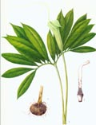
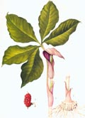
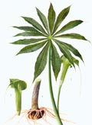
天南星 Tian nan xing
天南星科植物天南星、异叶天南星或东北天南星的块茎。生用或制用。

Slide 111
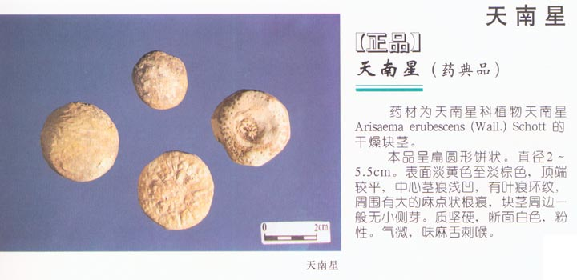

Slide 112
性能：辛，苦，温，有毒。归肺、肝、脾经
功效：燥湿化痰，祛风解痉
应用：
1.痰迷心窍。
2.口眼涡斜。

Slide 113
（二）瘀血
1 瘀血的基本概念
是指体内血液停滞，不能正常循行，它既指体内的离经之血，又包括阻滞于血脉及脏腑内的运行不畅的血液。
2 瘀血的形成
血行不畅
血液凝滞不畅 阻滞于血脉中的瘀血
血行结滞
离经之瘀血

Slide 114
3 瘀血的致病特点
⑴ 疼痛 刺痛，痛处固定不移，拒按，夜间更甚。
⑵ 肿块 肿块固定不移，在体表局部青紫肿胀，在体内多为肿块，质硬，位置固定不移。
⑶ 出血 血色紫暗或夹有块壮。
⑷ 紫绀 面色紫暗，口唇、爪甲青紫。
⑸ 舌质紫暗 舌质紫暗，或舌质有瘀点，瘀斑，或舌下静脉曲张。
⑹ 脉涩或结代 脉象常见为沉涩、细涩、弦涩等。

Slide 115
1.寒热
2.汗

Slide 116
3.疼痛
疼痛性质：
新病疼痛、剧痛拒按为实证。
久病疼痛、痛轻喜按为虚证。
胀痛或走窜痛为气滞，
刺痛或痛有定处为瘀血，
冷痛为寒阻，热痛为热盛，酸痛为湿阻，
腰膝酸痛为肾虚。
疼痛部位：结合具体病证

Slide 117
4.饮食口味……
5.睡眠
失眠（不寐）：有虚实之分
虚：心血不足、心神失养
实：邪气内扰、心神不宁
嗜睡：有虚实之分
虚：神气不足
实：痰湿困阻
6.二便
便秘、小便短赤——实证、热证
腹泻、小便清长——寒证

Slide 118
常用治法：
汗、吐、下、和、温、清、消、补、固涩、开窍、镇痉法等
汗法
解表法——是运用解表发寒的药物开泄腠理、调和营卫，以达到驱除表邪、解除表证目的的治疗大法。
适用范围：一切外感表证，某些水肿和疮疡病初期、以及麻疹透发不畅等兼表证者。

Slide 119
吐法
催吐法——是利用药物催吐的作用，引导病邪或有毒物质从口中吐出的一种治疗大法。
适用范围：痰涎壅盛，或顽痰停滞胸膈，食积停滞胃脘、痰涎阻塞气道，病邪有上涌之势者；或误食毒物尚在胃中等病证。
下法
下法——是运用具有泻下作用的方药，通过泻下大便，攻逐体内积滞和积水，解除实热蕴结的一种治疗大法。
适用范围：寒热燥湿诸邪内结肠道，以及水饮、宿食、痰积和淤血等实证。

Slide 120
和法
和解法——是运用具有和解与疏泄作用的方药、以达到驱除病邪、调整机体、扶助正气的一种治疗方法。
适用范围：广泛。半表半里的少阳证，肝胃不和，肝旺脾虚之腹痛、泄泻，肝气郁结所致的月经不调等证。
温法
温里法——是用温热性质的方药，以社除寒邪、和补益阳气的一种治疗大法。
适用范围：里寒证——实寒证、虚寒证。

Slide 121
清法
清热法——是运用性质寒凉的方药，通过泻火、解毒、凉血等作用，以清除热邪的一种治疗大法。
适用范围：里实热证，也可用于虚热证。
消法
消导法——是运用消食导滞、行气化瘀、化痰散结的方药，使积聚之实邪消散的一种治疗方法。
适用范围：用于气、血、痰、湿、食所形成的积聚、症瘕、痞块、瘰疬痰核、水湿肿满等病证。

Slide 122
补法
补益法——是运用具有补养作用方药，消除虚弱征候的一种治疗大法。
适用范围：适用于各种原因引起的气血阴阳脏腑虚损等病证。

Slide 123
常见疾病
感冒:是由病毒所引起的上呼吸道卡他性疾病。
临床以发热、鼻塞、流涕、喷嚏、咳嗽、头痛、全身不适等为主要特征。本病可发生于任何年龄，四季均可发病，尤以冬春为多见。根据发病情况，可分为流行性感冒和普通感冒两类：前者起病急骤，具有较强的传染性，常可引起广泛流行；后者相对起病慢，无传染性和流行性。普通感冒预后良好，流行性感冒如不及时治疗，可变生他病，如病毒性心肌炎等。
流行性感冒属中医的“时行感冒”范畴，普通感冒属中医的“伤风”、“感冒”范畴。

Slide 124
感冒的病因为六淫、时行病毒侵袭人体而致病，以风邪为主因。但在不同季节，往往与其他当令之时气相会而伤人，如冬季多属风寒，春季多属风热，夏季多夹暑湿，秋季多兼燥气，梅雨季节多夹湿邪。若四时六气失常，非时之气夹时行病毒伤人，则更易引起发病，且不限于季节性，病情多重，往往互为传染流行。
1.普通感冒无流行病史，流行性感冒有流行病史。
2.临床表现以鼻塞流涕，喷嚏，咳嗽，头痛，恶寒发热，全身不适为特征。流行性感冒全身中毒症状明显，可有高热，呕吐、腹泻等症状。
3.血常规白细胞总数正常或减少，少数可增高，分类正常或仅有轻度改变。

Slide 125
注意
1.感冒只要能及时而恰当的处理，即可较快痊愈。但对老年、婴幼儿、体弱患者，必须加以重视，注意防止发生传变，或同时夹杂其他疾病。
2.注意避风保暖，以防复感。
3. 多饮开水，适当休息。

Slide 126
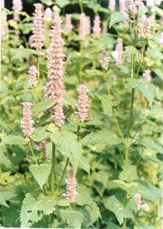
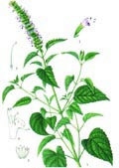
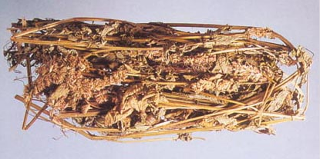
藿香 Huoxiang
为唇形科植物广藿香的地上部分
性能: 辛，微温。归脾、
胃、肺经。
功效: 化湿，止呕，解暑

Slide 127
应用：
1.霍乱吐泻。用藿香叶、陈皮各半两，加水两碗，煎成一碗，温服。
2.暑天吐泻。用滑石二两、藿香二钱、丁香五分，共研为末。每服一、二钱，淘米水调服。
暑湿、湿温。本品既能化湿，又可解暑。治暑月外感风寒，内伤生冷而致恶寒发热，头痛脘闷，呕恶吐泻暑湿证者，配紫苏、厚朴、半夏等，如藿香正气散

Slide 128
中暑：
腹泻：
醒酒：
皮炎：
晕车晕船：
湿疹：

Slide 129
咳嗽：中医“咳嗽”、“痰饮”、“喘症”， 类西医支气管炎
由于感染（细菌和病毒）或非感染因素（物理、化学因素刺激）引起的气管、支气管黏膜的炎症。常以咳嗽、咯痰、胸骨后不适或疼痛、喘促和伴有一般感冒症状为主要特征。
根据病程长短，可分为急性支气管炎和慢性支气管炎两类：一般以病程不超过一个月，病变局限于黏膜，痊愈后能完全恢复黏膜结构和功能者，称急性支气管炎；凡病程超过二个月，并连续二年以上发病，或一年发病连续三个月以上，引起黏膜及其周围组织炎症者，称慢性支气管炎。……

Slide 130
病因有内因和外因两方面：外因为感受六淫之邪，侵袭肺系，肺失宣肃；内因则由脏腑功能失调，或肺本自虚，复感外邪而致肺不主气，气逆而咳。如嗜食烟酒、辛辣助火之品，灼津生痰，阻塞气道，均可使肺气上逆而生咳嗽、咯痰、气喘等症。
1.一般先有鼻塞、流涕、咽痛、头痛、畏寒、发热等上呼吸道感染症状。
2.咳嗽为主要症状，开始为干咳，过1～2天后有痰。
3.胸部听诊可闻及呼吸音粗糙，甚至可闻及干湿锣音。慢性支气管炎长期发作者可有肺气肿体征。
4.X线检查大多正常或肺纹理影增粗。

Slide 131

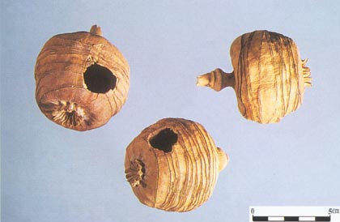
罂粟壳
罂粟科植物罂粟 Papaver somniferum L. 成熟蒴果的外壳

Slide 132
性能 酸、涩，平。归肺、大肠、肾经。
功效 涩肠止泻，敛肺止咳，止痛。
“罂子粟壳，酸主收涩，故初病不可用之。 泄泻下痢既久,则气败不固而肠滑肛，咳嗽诸病既久，则气散不收而肺胀痛剧，故俱宜此涩之、固之、收之、敛之”。
应用
久痢不止。“为涩肠止泻之圣药”。用粟壳为末，加蜜作成丸子，如弹子大。每服一丸，以水一碗、姜三片，煎至八成温服。
又方：粟壳十两，分作三分，一分醋炒，一分蜜炒，一分生用，并研为末，加蜜做成丸子，如芡实大。每服三十丸，米汤送下
2. 久咳不止。用粟壳，蜜炙为末。每服五分，蜜汤送下。

Slide 133
化学成分：含多种生物碱,如吗啡、可待因、罂粟碱、罂粟壳碱等 。
作用：有显著的镇痛、镇咳作用，能使胃肠道及其括约肌的张力提高，消化液分泌减少，便意迟钝而起止泻作用。
不良反应：慢性中毒主要为成瘾。中毒症状：初起见烦躁不安，谵妄，呕吐，全身乏力等，继而头晕，嗜睡，脉搏开始快，逐渐变为慢而弱，瞳孔极度缩小可如针尖大，呼吸浅表而不规则，可慢至每分钟2～4次；可能出现肺水肿，体温下降，血压下降，肌肉松弛等。最后呼吸中枢麻痹而死亡。
慢性中毒时可见厌食+便秘+早衰、阳痿、消瘦、贫血等症状，但不影响工作能力和记忆力。

Slide 134
胸痹：冠心病,心肌炎,慢性充血性心率衰竭
冠心病是冠状动脉粥样硬化性心脏病的简称，或称缺血性心脏病，是中老年人最常见而且危害最大的心脏病。其主要临床表现为
中老年人是冠心病主要发病人群，但若及时诊断治疗，以及采取有效的预防措施，可减轻及减少发病，带病延年。

Slide 135
病因
冠心病属中医“胸痹”、“真心痛”、“厥心痛”等病证的范畴。中医认为本病的发生多与寒邪内侵、饮食不当、情志失调、年老体虚等因素有关。

Slide 136
食疗法…….
注意事项
1.冠心病心绞痛、心肌梗死，起病急，尤其后者，危险性大，救治不当，常危及生命。急性发病时，应停止活动，及时服用急救药，并立即就医。
2.避免冠心病急性发作的各种诱因，如受寒、过劳、情绪过激、暴饮暴食等。
3.积极治疗高血压、高血脂及糖尿病，坚持适当的运动，选择低胆固醇饮食，避免吸烟及喝浓茶。

Slide 137
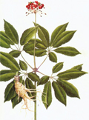
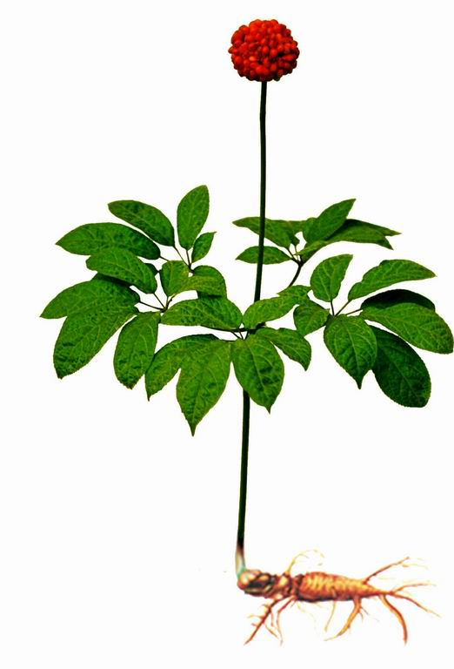
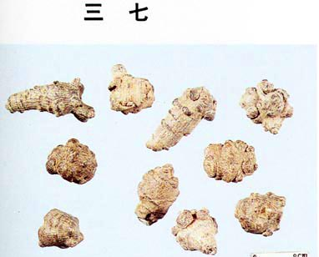
七 Sanqi
为五加科植物三七的根。

Slide 138
性能 甘、微苦，温。归肝、胃经。
功效 化瘀止血，活血定痛。
现代应用：三七化瘀止血，活血定痛，常用于人体内外各种出血证和血瘀证。它有止血而不留瘀、活血而不出血的特点。现代药理研究表明，三七所含的三七皂甙和黄酮甙有明显扩张冠状动脉，增加冠状动脉血流量，减少心肌耗氧量，增强心肌耐缺氧的能力。所以，三七可用来治疗冠心病心绞痛。…….

Slide 139
惊悸
心律失常是指任何病因引起的心脏冲动形成和／或传导异常。以心悸、心跳停歇感、胸闷、乏力、眩晕，甚则昏厥为主要临床特征。各类过早搏动、阵发室上性或室性心动过速、房室传导阻滞等均为心律失常的常见类型。
心律失常可见于正常人，但大多见于器质性心脏病患者，如冠心病、心肌炎、心功能衰竭等等，以及洋地黄、奎尼丁等药物中毒
心律失常属中医的“惊悸”、“怔忡”、“昏厥”等范畴。

Slide 140
病因
心律失常的病因为心虚胆怯之人，突受惊恐，或素蕴痰热，复加郁怒伤肝；或大病久病，累及心脾肾，损及气血阴阳，均致心失安养，心神扰动，或心脉瘀阻而发心悸。
诊断
1. 临床主要表现：心悸、心前区不适、心跳停歇感、胸闷、乏力、眩晕，甚则昏厥。心脏听诊可闻及心率或心律异常，或数或缓或迟，或有早搏，或有歇业。
2. 实验室检查：心电图或动态心电图均可显示心律紊乱的异常指征。

Slide 141
食疗法
注意事项
1.心律失常大多见于器质性心脏病，应重视原发病的治疗，严重的心律失常，应中西药结合治疗。
2.保持心情愉快，勿激动、紧张，少饮浓茶、咖啡及酒
3.勿过劳、过饱。

Slide 142
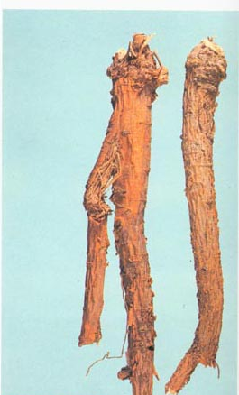
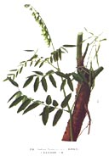
苦参 Kushen
为豆科灌木苦参的根。
性能 苦，寒。归心、
肝、胃、大肠经。
功效 清热燥湿，杀虫，
利尿。

Slide 143
应用
1. 血痢。“
2. 皮肤湿疹、湿疮，
3. 热病发狂。
4. 对心脏有明显的抑制作用，可使心率减慢，心肌收缩力减弱，心输出量减少；苦参、苦参碱、苦参黄酮均有抗心率失常作用…….。

Slide 144
眩晕、头痛
高血压是以体循环动脉血压高于正常为主的一种常见的临床综合征。有继发性与原发性之分。
继发性高血压又称为症状性高血压，是由某些疾病如肾小球肾炎、妊娠中毒症、嗜铬细胞瘤、主动脉狭窄等所引起的一种临床表现，这些疾病一旦治愈，血压就会恢复正常。原发性高血压即通常所说的高血压病，是指以持续性动脉血压增高为主要临床表现的一种全身性慢性血管性疾病。

Slide 145
本病的发病率随年龄增加而增高。早期常无典型症状，或仅表现为头晕，头痛，失眠，记忆力减退，乏力，烦闷。随着病情的发展，可出现心、脑、肾等重要脏器的损害，如高血压性心脏病、高血压性肾病等。因此，它不但是一种危害人类健康的主要疾病，还是脑卒中、冠心病等严重心脑疾病的危险因素。
高血压病的发病，与遗传、年龄、职业、环境、饮食习惯及生活习性等诸种因素的影响密切相关。中老年人为主要患病人群，精神紧张及剧烈活动常诱发血压突然升高。
高血压病属中医的“眩晕”、“头痛”等范畴。

Slide 146
病因
高血压病的病因主要为长期精神紧张或恼怒忧思，致肝郁化火；恣食肥甘或饮酒过度，致痰浊内生；劳欲过度或年老体衰，致肝肾亏损。总之，上述病因使肝肾阴阳失调，邪于清窍发为本病。
根据1999年世界卫生组织（WHO）修定标准确定。

Slide 147
食疗法……
注意事项
1.高血压病是常见病、多发病，如控制不良，将逐渐累及心脑肾等器官，导致严重并发症，故应及时诊断和治疗。
2.定期检测血压，坚持长期有效的中西医治疗，以保持血压稳定在理想水平。

Slide 148




夏枯草
为多年生草本植物夏枯草的果穗
性能 辛、苦，寒。归肝、胆经。
功效 清热泻火，明目，散结消肿

Slide 149
从前有位书生名茂松，自幼攻读四书五经，却屡试不第。茂松因此终日郁闷，天长日久，积郁成疾，颈部长出许多瘰疬（即淋巴结核），如蚕豆般大小，有的溃破流脓。久医无效，病情越来越重。…….

Slide 150
中风
中风又称急性脑血管意外，以偏瘫、失语，甚则突然意识丧失为临床主症。本病起病急骤，往往在短时间内脑部损害症状达到高峰，如患者幸存，则神经功能恢复缓慢。其中以动脉硬化性脑梗塞最为常见。
本病发病率高，病残率高，死亡率高，占我国自然死因的第一、二位。现代医学在本病急性期多采用药物或手术治疗，但目前尚无公认降低颅内压的药物，而在恢复期或后遗症期更乏特效措施。

Slide 151
注意
………….

Slide 152


地龙 Dilong
为钜蚓科动物参环毛蚓Pheretima aspergillum (E. Perrier)、通俗环毛蚓Pheretima vulgaris Chen、威廉环毛蚓Pheretima guillelmi (Michaelsen)或栉盲环毛蚓Pheretima pectinifera Michaelsen的干燥体

Slide 153
性能 咸，寒。归肝、脾、膀胱经。
功效 清热定惊，通络，平喘，利尿。
应用
1.偏正头痛。…….。
2.老人尿闭。用蚯蚓、茴香等份，捣汁饮用，即愈。
3.蚓激酶。是采用现代技术从人工养殖特种蚯蚓中提取的一种多酶体复台物，具有降低血液粘度、抑制血小板聚集，并具有类似组织纤维蛋白溶酶原激活剂成分。不但能激活纤溶酶，而且还能直接溶解纤维蛋白，对体内血栓有溶解作用。治疗急性缺血性脑梗死。

Slide 154
胃脘痛
慢性胃炎是一种以胃黏膜的非特异性慢性炎症为主要病理变化的慢性胃病。其发病率在各种胃病中居于首位，病程缓慢，呈长期反复发作。
分为慢性浅表性胃炎和慢性萎缩性胃炎，两者可同时存在。慢性胃炎主要由急性胃炎迁延不愈，刺激性食物和药物对胃黏膜强烈刺激，鼻腔、口腔、咽喉等部位的慢性感染病灶累及胃黏膜，以及免疫等因素所致，其病因迄今尚未完全明了。

Slide 155
慢性胃炎属中医“胃脘痛”、“痞证”等病证的范畴。中医认为本病或由嗜食辛辣，饮酒过度，脾胃受损；或长年服药，误中药毒，胃伤不复；或因劳倦过度，损伤脾胃；或因情志不和，肝气犯胃，以致脾胃功能失调而发为本病。
本病十分常见，占接受胃镜检查病人的80％～90％，男性多于女性，随年龄增长发病率逐渐增高。

Slide 156
本病病位在胃，与肝、脾等脏腑有关。本病的发生多与饮食不节和情志失调有关。
1.慢性胃炎缺乏特异性症状，症状的轻重与胃黏膜的病变程度并非一致。大多数病人有程度不同的消化不良症状如上腹部隐痛、食欲减退、餐后饱胀、烧心、恶心、呕吐等。萎缩性胃炎患者可有贫血、消瘦、舌炎、腹泻等。个别病人伴黏膜糜烂者上腹痛较明显，并可有出血。
2.胃镜检查是确诊慢性胃炎的主要方法。在直视下根据形态可分为三型：浅表性胃炎、萎缩性胃炎、糜烂性胃炎；根据部位可分为胃窦炎、胃体胃炎。

Slide 157
3.实验室检查
（1）胃酸测定：浅表性胃炎胃酸正常或偏低，萎缩性胃炎则明显降低，甚至缺乏。
（2）血清胃泌素含量测定；胃窦炎含量一般正常，胃体胃炎常升高，尤其恶性贫血者上升更加明显。
（3）幽门螺杆菌检查：阳性者提示有幽门螺杆菌感染。
（4）其他检查：萎缩性胃炎血清中可出现壁细胞抗体、内因子抗体或胃泌素抗体。x线钡餐检查对慢性胃炎诊断帮助不大，但有助于鉴别诊断。

Slide 158
延胡索Yanhusuo
为罂粟科植物延胡索Corydalis yanhusuo W.T.Wang 的块根
性能 辛、苦，温。归心
、肝、脾经。
功效 活血，行气，止痛

Slide 159
元胡“命运多磨难”，元胡本名“延胡”，宋朝时因避宋真宗“赵延”名讳而将“延胡索”改为“玄胡索”，到清朝时，又因避康熙大帝“玄烨”名讳又将“玄胡索”改为“元胡索”。今称“元胡”或“延胡索”
明代荆穆王妃胡氏，因食荞麦面时发怒，患了胃脘疼痛的疾病，发病时痛不可忍。医生用过吐、下、行气、化滞等各种药物，一入口马上吐出，不能奏效。后来请名医李时珍诊视。李用元胡3钱（9克），温酒调服。服后王妃即能受纳，不再呕吐，胃痛停止。

Slide 160
应用
1……
2…….

Slide 161
现代研究表明，元胡对中枢神经系统有止痛和催眠等作用，且有抑制胃液分泌及抗溃疡作用，无论是复方煎剂或研末口服，均有良好的止痛作用。
临床用于多种痛症，既能入血分而活血化瘀，又能走气分而行气止痛，为血中之气药，止痛之佳品。《本草纲目》称其“活血化气，第一品药”“用之中的，妙不可言”。

Slide 162
消渴
糖尿病是由于体内胰岛素绝对或相对不足而引起的以糖代谢紊乱为主的全身性疾病。本病的典型临床表现为多饮、多尿、多食，此外可伴见皮肤瘙痒，易生痈疖等。实验室检查以高血糖、糖尿、葡萄糖耐量降低及胰岛素释放试验异常为特征。长期发展可影响脏器的功能而引起多种并发症。眼、神经及心、脑、肾等血管组织器官的慢性并发症，此为糖尿病致残致死的主要因素。统计资料表明，我国每年新增糖尿病患者达100万～200万人，其发病率已超过人群的2％～4％，其中以老年人发病率较高。

Slide 163
糖尿病属中医“消渴”病的范畴。中医认为引起本病的原因主要有素体阴虚，饮食不节，或情志失调，劳欲过度等，以致肺燥胃热，肾阴亏损发为消渴。临床根据症状辨证分为燥火伤肺、胃燥津伤、肝肾阴虚、阴阳两虚等证型。
根据现代病因特点，临床分为Ⅰ型糖尿病（胰岛素绝对缺乏）、Ⅱ型糖尿病（胰岛素抵抗为主伴相对胰岛素不足或胰岛素明显缺乏伴胰岛素抵抗）。
I型糖尿病大多自幼年发病，有酮症酸中毒倾向；Ⅱ型糖尿病以中老年人为主，肥胖者居多。

Slide 164
糖尿病的病因有内因和外因两方面：内因为素体阴虚；外因为恣食肥甘，情志失调，劳欲过度，或感受热毒等，致火灼阴津，燥热内盛，而发消渴。
诊断
1.临床典型表现 为多饮、多尿、多食、体重减轻，疲倦乏力等，也有症状不典型者。
2.实验室检查 多次静脉空腹血糖≥7.0mmol／L，餐后2小时 时血糖≥11.1mmol/L，或随机血糖≥11.1mmol／L。（必要时重复一次）。无高血糖症状但属可疑者，宜做糖耐量试验。此外，胰岛素释放试验、糖化血红蛋白等检查有助于进一步诊断及病情观察。

Slide 165
注意事项
1.糖尿病是一终身性疾病，只有坚持治疗，控制血糖。
2.科学控制饮食，加强体育锻炼，防止肥胖，避免精神紧张及劳欲过度。
3.积极治疗糖尿病的各种并发症，以避免血糖增高的恶性循环。

Slide 166


天花粉
药用：为葫芦科植物栝楼或日本栝楼的干燥 根

Slide 167
性能：甘，寒，无毒。
功效：1.清热泻火，生津止渴——热病烦渴及消渴证。
2.清肺润燥——肺热燥咳。
3.消肿排脓——疮疡肿毒。
应用：…….

Slide 168
痹证
痹即闭阻不通之意。当人体肌表经络感受风寒湿邪侵袭后，致气血运行不畅，引起筋骨、关节、肌肉的酸痛、麻木、重着，伸曲不利和关节肿大等症，统称为“痹证” 。
西医之风湿热、风湿性关节炎、类风湿性关节炎、痛风等病。
常因天气变化、寒冷刺激、劳累等因素而诱发。

Slide 169
风湿性关节炎多见于中老年人。症状表现为多发性膝、踝、肩、肘、腕等大关节的红、肿、热、痛和活动障碍 ,且具有游走性的特点。临床上无发热及关节局部明显炎症的表现，仅感关节酸楚不适或轻微疼痛，以膝关节为主。天气阴寒、雷雨变化时或上呼吸道感染后，可使关节疼痛加重。可数周、数月完全没有关节疼痛的症状，也可一下子又突然发作。本病虽有长期关节疼痛，但无关节功能活动障碍。
风湿性关节炎的病因尚未完全明了。认为与人体溶血性链球菌感染密切相关，目前注意到病毒感染与本病也有一定关系。

Slide 170
类风湿性关节炎是一种以关节病变为主的慢性全身性自身免疫性疾病。

Slide 171
类风湿一般患者本身体质虚弱，邪气侵入引起的…..
中医认为：它们都是痹症，早期治疗差不多，到晚期类风湿治疗要以扶正气为主，去邪为辅 。

Slide 172
诊断
1.早晨关节僵硬，关节肿胀积液呈对称性，病变易累及小关节。
2.类风湿因子（RF）阳性，X线检查示骨质疏松及破坏，骨突处及伸面关节有皮下结节，关节间隙变窄。
3.风湿关节炎，抗链球菌溶血素“o”大于500单位。

Slide 173
注意事项
1.类风湿性关节炎属疑难顽症，积极治疗，控制病情发展，是预防致畸致残的前提。
2.避免长期居住于潮湿和寒冷的生活环境。
3.精神达观，加强营养，坚持锻炼，增强体质

Slide 174


乌头：川乌，草乌
毛莨科多年生草本植物乌头或北乌头的子根

Slide 175
性能：辛、苦，温，有大毒。归心、脾、肝经
功效：祛风除湿，散寒止痛
时珍曰：“此即乌头之野生于他处者，俗谓之草乌头。…….草乌头取汁晒为毒药，射禽兽，故有射罔之称。”
“草乌头处处有之，根、苗、花、实并与川乌头相同，但此系野生，又无酿造之法，其根外黑内白、皱而枯燥为异耳。然毒则甚也。”

Slide 176
应用
1
2.
主要有毒成分为乌头碱、次乌头碱，作用于心脏和神经系统。

Slide 177

鼻窒和鼻渊
鼻窒是因脏腑虚弱，邪滞鼻窍，以长期鼻塞、流涕，时轻时重，双侧鼻窍交替堵塞，反复发作，甚至嗅觉失灵为特征的一种疾病。相当于西医学的慢性鼻炎。
鼻渊是因邪犯鼻窍，窦内湿热蕴蒸，酿成痰浊所致。以鼻塞、流黄涕或浊涕量多，或头痛、头昏，或眉棱骨痛为主要特征。本病相当于西医学急慢性鼻窦炎。

Slide 178
早在两千多年前的《素问·气厥论》中就有这样的记载：“鼻渊者，浊涕流不止也”，说明人们早就认识到鼻渊是以鼻流浊涕，量多不止为主要特征的鼻病。本病是临床上的常见、多发病，男女老幼均可患病，而以青少年多见。

Slide 179
鼻炎症状主要有鼻塞，流涕，打喷嚏，头痛，头昏等，但仅靠这些鼻炎症状是不能诊断鼻炎的，还要靠耳鼻喉科医生进行详细的检查，因为自己感觉是鼻炎，其实可能是鼻息肉，鼻中隔弯曲，鼻窦炎等.
从发病的急缓及病程的长短来说，可分为急性鼻炎和慢性鼻炎。此外，有一些鼻炎，虽发病缓慢，病程持续较长，但有特定的致病原因，因而便有特定的名称，如变态反应性鼻炎(亦即过敏性鼻炎)、药物性鼻炎等.

Slide 180
鼻渊是临床上的一种常见、多发病，轻则仅给患者带来局部不适，重者可作为邪毒之源而引发邻近组织及全身病变。因此应积极治疗，平时更要注意预防。
1．积极锻炼身体，增强体质，预防感冒。
2．注意劳逸结合，不要过度劳累而使身体抗病能力下降。
3．积极治疗邻近组织器官病变，

Slide 181


辛 夷
来源：
木兰科植物望春花、玉兰或武当玉兰的花蕾。

Slide 182


Slide 183

性味:辛、温。归肺、胃经。
功效：发散风寒，宣通鼻窍
应用
……
煎服， 3～9g。
入汤剂宜用纱布包煎。

Slide 184
治法举例

Slide 185
下法
应用泻下药，引起腹泻 或润滑大肠，促进排便.

Slide 186
1.排便是人体正常的生理功能。
2.排便是体内许多病理产物排除途径之一
泻下药
中医“下”法治则的工具
大便秘结

Slide 187
便秘:
1.许多疾病的症状甚至是主要症状之一
2.许多疾病的诱发因素

Slide 188
引起便秘的原因：
肠道不畅：食积、瘀滞、热积、虫积等－肠道阻塞，气滞不畅－便秘不通
肠道干枯：年老津少、产后血虚、热病伤津、失血－肠道枯涩－排便不畅排便困难、便秘
推动无力：中气不足，推动乏力－便秘、排便困难

Slide 189
便秘的治疗
泻下通便（攻下、润下） 审因论治
适当配伍

Slide 190
泻下药的“泻下”作用机制：
刺激性泻药：刺激肠粘膜，使肠蠕动增加而排便。
容积性泻药：其成分在肠道内不能吸收，发挥高渗作用，使肠腔保持大量水分，肠容积增大，增强肠蠕动而泻下。

Slide 191
润滑性泻药：药物中含有大量的脂肪油，使肠道润滑，粪便软化；同时脂肪油在碱性肠液中能分解产生脂肪酸，对肠壁产生温和性刺激，产生润肠通便的作用。

Slide 192
除主要用于便秘，肠道积滞证外，
本类药物还可：
1、使水湿停饮从大小便排除，治疗水肿、臌胀、饮停胸隔等病证。
2、使实热壅滞之邪通过泻下清解。
“下”法

Slide 193

大 黄
为蓼科多年生草本植物掌叶大黄Rheum paatum L.、唐古特大黄R.tanguticum Maxim. ex Balf.或药用大黄R. officinale Baill.的根及根茎

Slide 194



Slide 195



Slide 196
大 黄
泻下攻积
善治便秘：
一切积滞、便秘

Slide 197
大 黄
清热泻火－火热病证
清热解毒－热毒病证
痈肿疮毒
肠痈
善治热证
黄疸淋病
清泄湿热－湿热病证
（无论有无便秘）
其他－水火烫伤（烫伤要药）

Slide 198
大 黄
凉血止血－血热出血
善治血证
瘀血经闭
跌打损伤
徵瘕积聚
活血祛瘀－瘀血阻滞
（无论新久）

Slide 199
大黄
用法用量
用量：5～10g。外用适量
用法：水煎服
生用
泻下力较强（后下）
泻下通便
酒制
活血作用较好
瘀血证
炒炭
止血作用较好
出血证
Notes:
<number>

Slide 200

芒 硝 Natrii Sulfas
为硫酸钠矿精制后的结晶体。将天然矿物溶于热水中，滤液冷后析出的结晶，称为皮硝；皮硝与萝卜片共煮，取上层液冷后析出的结晶，为芒硝；芒硝风化失去结晶水而成的白色粉末，为玄明粉

Slide 201


芒 硝
芒硝
玄明粉

Slide 202
芒硝
药用来源
为含硫酸钠的天然矿物经精制而成的结晶体
粗制品称
朴硝，皮硝
含水硫酸钠（Na₂SO₄·10H₂O）（芒硝）
风化
硫酸钠
（玄明粉、元明粉或风化硝）
Notes:
<number>

Slide 203
芒 硝
咸、苦、寒。归胃、大肠经
实热积滞，大便秘结
泻下
软坚
通便
燥屎内结，大便燥结

Slide 204

番 泻 叶 Folium Sennae
为豆科植物狭叶番泻 Cassia angustifolia Vahi 或尖叶番泻 Cassia acutifolia Delile 的干燥小叶

Slide 205


番泻叶
狭叶蕃泻叶
尖叶蕃泻叶

Slide 206



火麻仁
大麻

Slide 207


甘遂
大戟科甘遂的块根

Slide 208


巴 豆

Slide 209
药用来源：
为大戟科乔木植物巴豆的
成熟种子
Notes:
<number>

Slide 210
汗法
运用解表发汗的方药开泄腠理，调和营卫，以达到祛除表邪治疗表证的治法。
“其在皮者，汗而发之”。即指凡邪气在皮毛肌肤者，皆宜采用汗法，使邪从外解，既可以控制病邪由表入里的转变，又可以达到祛邪治病的目的。所以汗法的适应证为：一切外感表证，某些水肿和疮疡病初起，以及麻疹透发不畅等兼表证者。

Slide 211
根据病邪性质和人体气血阴阳盛衰等的不同，汗法又具体分为…….。
具有发汗的代表方剂，麻黄汤、桂枝汤、小青龙汤、大青龙汤、葛根汤等。而这些方子，对真正寒邪在表的这种证候确实有很好的发汗效果。
古人也用汗法治疗水肿，……。

Slide 212
麻 黄 Mahuang
麻黄科植物草麻黄，木贼麻黄和中麻黄的草质茎。
性能：苦，温。归肺，胃经
功效：发汗解表，散寒通滞，宣肺平喘，利水消肿

Slide 213
以麻黄汤发汗解表为例，用于
1.发热、恶寒。这是表证的共同特征
寒邪闭表以后，阳气郁积到一定程度，寒闭阳郁，才见发热。
2.诸痛。“头痛，身疼，腰痛，骨节疼痛”
痛和寒邪有关，因为寒主收引，寒主痛，寒伤肌表以后，使肌肤气血涩滞，筋脉拘挛。
3.无汗而喘，无汗是寒邪在表，腠理闭塞的一种表现

Slide 214
中医药学仰观天文，俯察地理，中知人事，这些人体的生理节律和病理节律就存在养育我们的大自然。

Slide 215
使用禁忌
泛指辛温的发汗的而言，所有的辛温发汗的方子。
1.咽喉干燥的病人。往往提示他肺阴虚，胃阴虚、肾阴虚。阴虚的病人，如果单纯用辛温发汗的方法，就容易更伤阴。
2.素患淋病的人。

Slide 216
3.疮家。
4.平素经常有鼻衄的人。
5.平素经常有出血病的人，
……..

Slide 217
6.平素或者自汗或者盗汗的人。自汗，盗汗，一定是阳虚、气虚或者阴虚，本来就自汗盗汗，再发汗重发汗，就会更伤阴阳。会导致心神不能自主。注意力不能集中，这是阴阳两伤，心神失养的一种特征。如减肥…….。
7.胃中冷，中阳不足。吐蛔

Slide 218
《本草纲目》总目：
第一卷 序例
第二卷 序例
第三卷 百病主治药
第四卷 百病主治药
第五卷 水部
第六卷 火部
第七卷 土部
第八～十一卷 金石部
第十二～二十一卷 草部
第二十二～二十五卷 谷部
第二十六～二十八卷 菜部
第二十九～三十三卷 果部
第三十四～三十七卷 木部
第三十八 卷 服器部
第三十九～四十二卷 虫部
第四十三～四十四卷 鳞部
第四十五～四十六卷 介部
第四十七～四十九卷 禽部
第五十～五十一卷 兽部
第五十二卷 人部

Slide 219
百病主治药
诸气 怒则气逆，喜则气散，悲则气消，惊则气下，劳则气耗，思则气结，火则气泄，寒则气收。
【郁气】香附心腹膀胱连胁下气妨，常日忧愁。总解一切气郁，行十二经气分，有补有泻，有升有降。
苍术… 。木香…。藿香…。大腹皮…。槟榔……
【痰气】半夏…。贝母…。桔梗…。莱菔子…。……
【血气】当归…。延胡索…。川芎…。…..
【冷气】艾叶…。附子…。砂仁…。丁香…。厚朴……

Slide 220
诸痛类常用方药

Slide 221
疼痛的概念
疼痛是患者的躯体局部以痛为主要表现的一种自觉症状
《说文解字》：“痛，病也”
疼痛是人类最普遍的感受

Slide 222

范围
既可以是局部性的，也可以是全身性的
既可能是躯体的某一部位，也可以是躯体的多个部位
既可以表现为体表，也可以出现在内脏
疼痛既是许多痛证的统称，又是许多疾病的一个主要症状

Slide 223
分类
头痛、腰痛、胸痛、关节痛、胃痛、腹痛、
背痛、咽喉痛、眼痛、牙痛
部位
刺痛、紧痛、胀痛、钝痛、压痛、裹痛、
肿痛、隐痛、空痛、灼痛、麻痛、冷痛、
闷痛、绞痛
性质
痹痛、癌痛、淋痛、疝痛、齿痛
病证

Slide 224
疼痛的病因病机
跌打外伤
瘀血
气机阻滞
经络不畅
外感六淫
不通则痛
内伤七情
食积、虫积

Slide 225
疼痛的病因病机
气
血
亏
损
不
荣
则
痛
外邪
脏腑功能
失调
经
脉
失
养

Slide 226
治则治法
活血行气
益气
补血
温散寒邪
荣筋
通络
止
痛
化痰祛湿
清热解毒
温阳
消食杀虫
温阳
养阴

Slide 227
常用止痛法
对因止痛
对症止痛
补虚止痛

Slide 228
对因止痛（一）
祛风止痛：防风、藁本、白芷、蔓荆子、天麻
清热止痛：石膏、败酱草、茜草、红藤、夏枯草
散寒止痛：细辛、肉桂、羌活、吴茱萸、附子、干姜、高良姜、乌头、丁香、茴香、花椒
解毒止痛：土茯苓、羚羊角
除湿止痛：秦艽、独活、萆薢、五加皮、桑寄生、狗脊、乌头
活血止痛：川芎、丹参、姜黄、延胡索、乳香、没药、三棱、莪术、三七、蒲黄、鸡血藤、当归、益母草、牛膝、桃仁、红花

Slide 229
对因止痛（二）
化痰止痛：半夏、南星、白附子、白芥子
消食止痛：山楂、鸡内金
化石止痛：金钱草、滑石、鸡内金
温经止痛：桂枝、艾叶
通络止痛：威灵仙、白花蛇、马钱子、木瓜、蜈蚣、全蝎、僵蚕、穿山甲、麝香、丝瓜络
行气止痛：木香、香附、川楝子、乌药、沉香
驱虫止痛：槟榔、使君子、乌梅、贯众

Slide 230
对症止痛
缓急止痛：甘草、白芍、薏苡仁
制酸止痛：牡蛎、乌贼骨、海蛤壳、瓦楞子
通淋止痛：海金砂
麻醉止痛：罂粟壳、乌头、细辛、洋金花

Slide 231
补虚止痛
补气缓急止痛：甘草、饴糖、人参、黄芪
温阳通经止痛：仙灵脾、鹿茸、仙茅、杜仲、 补骨脂、骨碎补
补血荣筋止痛：当归、鸡血藤
养阴润缓止痛：地黄、旱莲草、女贞子

Slide 232
祛风止痛药
防风、藁本、白芷、蔓荆子、天麻
适应范围：因风邪或以风邪为主的痛证，包括头身痛、关节痹痛，多见于血管性头痛、风湿性关节炎等
疼痛特点：痛无定处，呈现游走性疼 痛，多与受风有关

Slide 233
防 风
主要用于头面部的痛证以及痹痛中的行痹和痛痹，也可用于身痛。

Slide 234



防 风
Radix Saposhnikoviae
为伞形科(Umbelliferae)植物防风Saposhnikovia divaricata（Turcz.) sch-ischk.干燥根。药材习称“关防风”

Slide 235
防 风
《本草纲目》：“防者，御也。其功疗风最要，故名”
释名 亦名铜芸、茴芸、茴草、屏风、 根、百枝
、百蜚。
气味 甘、温、无毒。

Slide 236
防 风
祛风解表：外感表证
胜湿止痛：风寒湿痹证
止痉：破伤风

Slide 237


白 芷
Radix Angelicae Dahuricae
为伞形科多年生草本植物白芷Angelica dahurica (Fisch. ex Hoffm.) Benth. et Hook.f.或杭白芷A.dahuriea (Fisch. ex Hoffm.) Benth.et Hook.f.var.formosana (Boiss) Shan et Yuan的干燥根

Slide 238
白 芷
祛风散寒，通窍止痛－风寒感冒，鼻渊前额头痛，眉棱骨痛，齿痛
消肿排脓－疮疡肿毒
燥湿止带－寒湿带下

Slide 239

天 麻
络脉不和的多种痛证
头痛、痹痛和身痛

Slide 240



天 麻
Rhizoma Gastrodiae
为兰科多年生寄生草本植物天麻Gastrodia elata Bl.的块茎
Notes:
<number>

Slide 241

天 麻
“定风神药” ，“治风神药”、“定风草”。善息内风，善祛外风。“息风、祛风”具备
Notes:
<number>

Slide 242
清热（消肿）止痛
石膏、败酱草、茜草、红藤、夏枯草
适应范围：因火热之邪引起的头痛、牙痛、咽痛、眼痛、脘腹痛、疝痛、痛经、关节痹痛、淋痛、胸痛等，常见于关节炎的急性发作，多种炎性痛证
疼痛特点：局部红肿热痛，疼痛较为剧烈，常伴发热。
作用特点：清热泻火、消肿止痛

Slide 243
散寒止痛
细辛、肉桂、羌活、吴茱萸、附子、干姜、
高良姜、丁香、茴香、花椒
作用特点：温散寒邪，温通经脉
适应范围：因寒所致痛。包括关节炎、痛风性关节炎、多种慢性炎性痛证。
疼痛特点：紧痛，裹痛，疼痛较为剧烈，固定不移，得温则痛减，遇冷则痛剧。

Slide 244


羌活

Slide 245
羌 活
既能散寒止痛，又能祛风湿止痛。
主要用于外感头身痛和风寒湿痹痛，尤其是太阳经头痛和上半身痹痛。

Slide 246

附 子
散寒止痛
用于多种各个部位的寒性痛证，也可用于其他性质的痛证，但必须配伍，尤以治疗头痛和痹痛疗效明显。

Slide 247


附 子Radix Aconiti Lateralis Preparata
为毛茛科植物乌头Aconitum carmichaeli Debx.的子根的加工品
Notes:
<number>

Slide 248
附 子
乌头子根的加工品
辛、甘、热，有毒。心、肾、脾经
“通行十二经脉”
Notes:
<number>

Slide 249
附 子
回阳救逆:亡阳证
补火助阳：阳虚火衰证
散寒止痛：寒湿痹痛
Notes:
<number>

Slide 250
使用注意
生附子，毒性较强。
制附子：盐附子、黑附片（黑顺片）、白附片
3－15g，宜先煎0.5－1小时，至口尝无麻辣感 为度
阴虚阳亢，真热假寒证、津血亏虚者忌用
孕妇禁用
反半夏、瓜篓、贝母、白蔹、白及
不宜久用
古人称附子：“最有用最难用”
Notes:
<number>

Slide 251

干 姜
Rhizoma Zingiberis
为姜科植物姜Zingiber officinale Rosc.的干燥根茎
Notes:
<number>

Slide 252


Notes:
<number>

Slide 253
干 姜
温中散寒：寒阻脾胃之脘腹冷痛，呕吐泄泻
Notes:
<number>

Slide 254

肉 桂 Cortex cinnamomi
为樟科植物肉桂 Cinnamomum cassia presl 的干燥树皮
Notes:
<number>

Slide 255


Notes:
<number>

Slide 256
散寒止痛、温通经脉
温中散寒止痛：脾胃虚寒之脘腹冷痛
暖肝散寒止痛：寒凝经脉之寒疝腹痛
通经散寒止痛：风寒湿痛痹，寒湿腰痛
通阳散寒止痛：胸阳不振之胸痹心痛
Notes:
<number>

Slide 257
1. 用于脘腹冷痛，寒痹腰痛，经行腹痛等症。肉桂能温中散寒而止痛，故遇虚寒性的脘腹疼痛，单用一味，亦有相当功效。
2.本品能振奋脾阳，又能通利血脉，故常用于久病体弱、气衰血少之症，用少量肉桂配入补气、补血药如党参、白朮、当归、熟地等品之中，有鼓舞气血生长之功。也治阴疽色白、漫肿不溃或久溃不敛之症。
3.用于命门火衰、畏寒肢冷、阳萎、尿频等症。金匮肾气丸。

Slide 258


吴 茱 萸 Fructus Evodiae
为芸香科植物吴茱萸 Evodia rutaecarpa (juss.) Benth.、石虎Evodia rutaecarpa (juss.) Benth. var. officinalis (Dode) Huang或疏毛吴茱萸Evodia rutaecar (juss.)Benth. var. bodinieri (Dode) Huang的干燥将近成熟的果实
Notes:
<number>

Slide 259
吴 茱 萸
散寒止痛：寒滞肝脉诸痛症
疏肝降逆：呕吐吞酸
助阳止泻：虚寒泄泻症—五更泄
Notes:
<number>

Slide 260
活血止痛
川芎、丹参、姜黄、延胡索、乳香、没药、三棱、莪术、三七、蒲黄、鸡血藤、当归、益母草、牛膝、桃仁、红花
作用特点：活血化瘀而止痛，止痛作用强而直接，应用范围广泛。
适应范围：各种原因引起的淤滞疼痛，全身各个部位，各种病证的痛证皆可用之。尤其可用于那些伴随有疼痛的有形病证，和久痛病证。
疼痛特点：程度重，病程久，痛处固定，多呈现刺痛，伴随有痞块等。

Slide 261



川芎

Slide 262
川 芎
特点：既能行气通滞而止痛，又能活血化瘀而止痛，善于行走。
“上行头目，下行血海”
对于全身上下任何部位的气滞血瘀的痛证均可应用。

Slide 263
川 芎
“血中之气药”
“上行头目”
“中开郁结”
“下调经水”

Slide 264
活血行气(止痛)
胸痹心痛—心脉瘀阻
气滞血瘀痛证
胁痛—肝郁气滞
跌仆损伤，瘀肿疼痛
血瘀经闭，痛经
寒凝血瘀
妇产科瘀滞病症
产后瘀阻腹痛
月经不调

Slide 265
祛风止痛
头痛
“头痛须用川芎”，“头痛不离川芎”
风湿痹痛

Slide 266
6、头晕目眩。
8、牙痛。

Slide 267


姜 黄

Slide 268

乳 香 libanum
为橄榄科植物卡氏乳香树 Boswellia carterli Birdwood 及同属其他数种植物皮部切伤后渗出的油胶树脂

Slide 269


丹 参

Slide 270

土鳖虫
为鳖蠊科动物地鳖Eupolyphaga sinensis Walker.和冀北地鳖Seeleophaga plancyi (Boleny).的雌虫干燥体

Slide 271
莪 术
破血行气，消积止痛
经闭、痛经
产后腹痛
心腹诸痛
外伤疼痛
气滞血瘀之痛证
癥瘕积聚
食积脘腹胀痛

Slide 272
艾 叶
崩漏
温经止血：
虚寒性出血证
吐血、便血
冷痢脓血
脾胃冷痛
散寒止痛
虚寒性腹痛
宫寒腹痛、痛经

Slide 273
行气止痛
木香、香附、川楝子、乌药、沉香
作用特点：辛散行窜，通行气滞而止痛。
适应范围：气滞痛证，全身上下，但以胸脘腹的痛证为主。
疼痛特点：多表现为局部的胀痛、痞满，与情绪、饮食等因素有关。

Slide 274

木 香
行气调中止痛
脾胃气滞—宽中行气止痛
脾虚气滞—健脾行气止痛
大肠气滞—宽肠行气止痛
肝胆气滞—疏肝行气止痛
Notes:
<number>

Slide 275

沉 香(脾胃肾）
温散行气止痛：寒凝气滞之脘腹胀痛
温中（降逆）止呕：胃寒呕吐、呃逆
温肾纳气平喘：下元虚寒，肾不纳气之虚喘
Notes:
<number>

Slide 276


香 附

Slide 277
香 附
疏肝理气：肝气郁滞诸证
“气病之总司”
调经止痛：月经不调，痛经，乳房胀痛
“女科之主帅”
Notes:
<number>

Slide 278

川楝子
药用：楝科川楝的成熟果实
苦寒，有小毒

Slide 279



Slide 280
通络止痛
威灵仙、白花蛇、马钱子、木瓜、蜈蚣、
全蝎、僵蚕、穿山甲、麝香、丝瓜络
作用特点：动物类药物和有毒甚至剧毒药物所占的比例较高，作用显著而直接。
适应范围：全身各部的各种疼痛，特别是久痛不止，但以头部、关节为主。
疼痛特点：疼痛较为剧烈，甚至出现局部的畸形，病程长，程度重，部位深。

Slide 281
白花 蛇
又名蕲蛇，价格昂贵。虽为常用的祛风湿药，但其作用特点在于善于祛风而几乎没有祛湿的功能。
主要用于风湿顽痹所出现的关节痹痛，往往伴随有畸形；同时也常用于治疗顽固性头疼和中风后遗症。可以浸泡药酒。

Slide 282
马 钱 子
剧毒药，系国家管制药品。
善于通络——多种顽固性的痹痛和头疼
“开通关节”，其 “开通经络，透达关节之力，远胜于它药”。

Slide 283


蜈蚣、全蝎

Slide 284
蜈蚣、全蝎
虫类药物的代表性药物，为剧毒品，价格奇贵。
既能解毒散结，又能通络止痛，力量强大，疗效显著，对于顽固性头痛、痹痛、关节炎急性期非常有效。

Slide 285

穿 山 甲
属于国家二类保护动物
善于走窜，能通达经络而直达病所
关节痹痛，徵瘕积聚痛证

Slide 286


穿 山 甲 Manitis Squama
为鲮鲤科动物穿山甲 Manis pentadactyla Linnaeus 的鳞甲

Slide 287


麝 香
Moschus
本品为鹿科动物林麝Moschus berezovskii Flerov成熟雄体香囊中的干燥分泌物
Notes:
<number>

Slide 288


Slide 289
使用注意
麝香；元寸香；当门子
0.05~ 0.1,只宜配入丸散，不入煎剂
孕妇忌用
忌用于脱证、虚证

Slide 290
其 他
化石止痛
金钱草、滑石、鸡内金
温经止痛
桂枝、艾叶
驱虫止痛
槟榔、使君子、乌梅、贯众

Slide 291


金钱草
药用：报春花科过路黄的全草

Slide 292
缓急止痛
对症止痛的方法之一，主要有甘草、白芍、薏苡仁。主要特点是具有舒缓筋脉经络，对于痉挛性痛证特别是腹部和肢体的痉挛性痛证有效。

Slide 293
制酸止痛
对症止痛的方法之一，主要有锻牡蛎、乌贼骨、海蛤壳、瓦楞子等，能够制止酸水而达到止痛的母的，主要用于胃痛泛酸。

Slide 294
通淋止痛

Slide 295


海金沙
海金沙科多年生蕨类植物海金沙 Lygodium japonicum (Thunb.) Sw. 的成熟孢子

Slide 296
麻醉止痛
主要有罂粟壳、乌头、细辛、洋金花等。
止痛作用强而直接，但用量不宜大，时间不宜长。

Slide 297
常用止痛方
…….

Slide 298
芍药甘草汤
主要用于痉挛性疼痛

Slide 299
九味羌活汤
用于治疗外感风寒湿所致的头身痛

Slide 300
川芎茶调散
以治疗头痛为主
川
芎
茶
调
散
头
痛
偏头痛
血管性头痛
外感头痛

Slide 301

丹参饮
胸痹胸痛

Slide 302
理中丸、建中汤类方
脾胃寒性痛证

Slide 303
逐瘀汤类方
淤滞痛证

Slide 304
生化汤
产后腹痛

Slide 305
【主治】
虚证
气虚证、阳虚证、血虚证、阴虚证
气虚证
以脾、肺为主
脾气虚：神……
肺气虚：少气…..

Slide 306
阳虚
以肾为主
肾阳虚证：….

Slide 307
血虚：
以心、肝、脾为主
血虚证：面色……

Slide 308
阴虚：
五脏均常见：潮热盗汗、舌红少苔、脉细数
肺： 胃： 肾： 心： 肝：

Slide 309
【配伍】
1、因证选药。
2、气血阴阳互根互用：如气虚可发展为阳虚，阳虚者其气必虚，故补气药常与补阳药同用；有形之血生于无形之气，气虚生化无力，可致血虚；血为气之宅，血虚则气无所依，血虚亦可导致气虚，故补气药常与补血药同用。
3、阴中求阳、阳中求阴

Slide 310
§1 补气药
本类药物多属甘温或甘平，以补脾气、益肺气为主要作用，又称“益气药”。
本类药物易于滞气，服后易产生腹胀，甚则拒服药物，常配行气药（陈皮、砂仁、广木香）同用，使之补而不滞。

Slide 311

※人 参 Renshen
药用: 五加科人参的根
《本草纲目》：「治男妇一切虚证。」

Slide 312



Slide 313
1.大补元气
2.补脾益肺
3.生津〔止渴〕
4.安神益智

Slide 314
特点：“补气”为人参的基本功效，本品为虚劳内伤第一要药，凡一切气、血、津液不足之证，皆可运用。
《本经》言“补五脏”：
补肾：大补元气以救脱（治气虚脱证）
补心：补元气安神增智（气血虚弱之心神不安）
补肝：补气生血以养肝（血虚气弱之头晕目眩）
补脾，补肺

Slide 315
①剂量：用作一般补剂，量宜轻，3～10g；用于急救，挽救虚脱，量宜重，可用15～30g。慢性虚弱，切片含化。
②反藜芦，畏五灵脂，恶莱菔子。
③实证、热证而正气不虚者禁用。
④人参不宜过大剂量或长期服用。国内有成人内服40g人参煎剂致死的报道。长期（1月～2 年）服用人参，可能导致“人参滥用综合征（10%)，主要表现为血压升高，咽喉刺激感，欣快感，烦躁，体温升高，皮疹，出血，晨泻，水肿，少数人表现为性情抑郁。

Slide 316
“人参”系各种规格人参入药饮片的通用名，一般不以这个笼统的名字作为处方用名。
1.根据生长情况命名：
野山参——系野生者，质量最好，货源少，价格贵，病重者多用。
移山参——系人工移植栽培者，又名“园参”。病情一般者多用。

Slide 317


Slide 318
2.根据产地命名：
吉林参——主产于吉林、辽宁、黑龙江。以吉林抚松县产量最大，质量最好，为国产人参之佳品。
高丽参——主产于朝鲜，名“朝鲜参”。朝鲜进口的红参，名“朝鲜红参”、“别直参”。
东洋参——主产于日本。

Slide 319
3.
生晒参——鲜参洗净后干燥者称“生晒参”，补力佳，适于气阴不足者。
红参——蒸制后干燥者称“红参”，偏温而补力较强，适于气虚兼阳虚者。
白参——煮后入糖汁浸润再晒干者称“白参”、“糖参”， 补气稍弱，多用于气阴两虚的轻证。
参须——加工断下的细根称“参须”，补气最弱，气阴两虚轻证或体虚保健。

Slide 320


西洋参 Xiyangshen

Slide 321
①特点：清补。
②据《药典》记载，本品不宜与藜芦同用。
③本品主产于美国、加拿大，《本草从新》名“西洋人参”，与人参同科（五加科）不同种。
④人参与西洋参：均能补气、生津。人参温补，力强，元气虚脱者尤宜；西洋参凉补，气阴两虚有火者宜之。前者冬天多用，后者夏天多用。“凡欲用人参而不受人参之温补者，皆可以此（西洋参）代之”（《医学衷中参西录》）。

Slide 322

※党 参 Dangshen

Slide 323



Slide 324
1.补脾肺气
2.补血、生津

Slide 325
①人参、党参古时不分，至清《本草从新》始将其分开。又因党参产量较人参为多，价亦较廉，故凡古今方一般补益剂中用人参者，每以党参代之。党参补气力弱，大凡轻证和慢性疾病，可代人参用；若急证、重证，仍用人参为宜。
②本品不宜与藜芦同用。
③据考：党参最早见于山西长治。秦代时为上党郡，故名“上党参”；隋代改上党为潞州，又名“潞党参”；山西五台山产者，名“台党参”。

Slide 326


太子参 Taizishen

Slide 327
①特点：本品气阴双补，略偏寒凉，属补气中的“清补”之品。因其作用平和，多入复方或作病后调补之用。
②用量宜大，10～30g。
③释名：本品原在南京明孝陵所发现，故名“太子参”，因治儿童虚汗有效，又名“孩儿参”、“童参”。辽参（人参）之小者，原亦名“太子参”，功同人参而力薄，与今之“太子参”异物同名。

Slide 328

※黄 芪 Huangqi

Slide 329



Slide 330

※白 术 Baizhu

Slide 331


Slide 332

山 药 Shanyao

Slide 333


Slide 334
本品原名“薯蓣”，《本草从新》始改为“山药”。书中注曰：“因唐代宗名预，避讳改为薯药；又因宋英宗讳署，改为山药”。以河南怀庆产者为道地药材，名“怀山药”。

Slide 335
益气养阴，补肺脾肾
——本品既补气，又益阴，兼能收涩，作用于肺脾肾，为“平补三焦”之剂。大凡肺、脾、肾诸虚，气阴不足者皆宜。唯其亦食亦药，“气轻性缓，非堪专任”，常作为辅助药用。

Slide 336

白扁豆 Baibiandou

Slide 337


Slide 338
1.补脾〔和中〕化湿
2.〔化湿〕解暑

Slide 339

大 枣 Dazao

Slide 340
1.补中益气
2.养血安神
3.调和诸药

Slide 341
【解释】
脏躁证：

Slide 342



甘草

Slide 343
补: 益气补中。心气不足；脾气虚弱
润: 润肺祛痰止咳
缓：缓急止痛。脘腹及四肢肌肉拘挛疼痛
和：缓和药性，调和诸药
解毒：药物毒或食物毒

Slide 344
§2 补阳药
本类药物多温热，以补助人体阳气（补阳、助阳）为主要作用。主治〔心、脾、肾〕阳虚证。
补阳药性多燥烈，易助火伤阴，故阴虚火旺者忌用。

Slide 345

※鹿 茸 Lurong

Slide 346


Slide 347
1.补肾阳，益精血
２.〔补肾阳，益精血〕强筋骨
３.〔补肾阳，益精血〕调冲任
4.〔补肾阳，益精血〕托疮毒

Slide 348
1. 鹿茸甘咸性温，能峻补肾阳、益精养血，凡肾阳衰微、精血两亏，症情偏于虚寒的，用之较为相宜。但本品究属性温助阳的药物，对于阴虚阳亢及内热者均应忌用。

Slide 349
①特点：峻补阴阳，温补内脱。
②本品为雄鹿头上尚未骨化而带茸毛的幼角
③１～２ｇ，研末吞服，或入丸散。
④服用本品宜从小量开始，缓缓增加，不可骤用用大量，以免阳升风动，头晕目赤，或伤阴动血。凡发热者均当忌服。

Slide 350

淫羊藿

Slide 351
淫羊藿别名仙灵脾（洗净，晒干，切碎用。）性味辛温，功能补命门、助肾阳，强筋骨，是临床上治肾阳不足的常用药物 ，根据临床实践体会，本品温肾益火的功效，与仙茅相近。……

Slide 352

杜仲

Slide 353


Slide 354


续断

Slide 355


Slide 356
肉从蓉性温而柔润，功能补肾助阳，可用于下元虚冷的症候，还可滋液而润燥，可用治津液不足的肠燥便秘。是一味补阳益阴的药物。

Slide 357


菟丝子

Slide 358
菟丝子（晒干用）处方用名：菟丝饼（煮熟，做成块状）。
菟丝子性柔润而多液，不温不燥，补而不腻，功能滋补肝肾，为一味平补阴阳的药物，不论属于肾阳虚或肾阴虚，都可应用。

Slide 359


沙苑子

Slide 360
1.沙苑子性温而柔润，能滋补肝肾，功与菟丝子相似而助阳的功效稍强，也是一味平补阴阳的药物。
2…….

Slide 361

蛤 蚧 Gejie
《本草纲目》：「蛤蚧补肺气，定喘止渴，功同人参；益阴血，助精扶羸，功同羊肉。」

Slide 362


Slide 363


冬虫夏草 Dongchongxiacao
肉座菌科植物冬虫夏草菌寄生于蝙蝠蛾科昆虫绿蝙蝠蛾幼虫体上的子座与幼虫尸体

Slide 364
§3 补血药
本类药多甘温质润，以补血〔养血〕为主要作用，用于各种血虚证。
补血药多滋腻粘滞，故脾虚湿阻，气滞食少者慎用。必要时，可配伍化湿行气消食药，以助运化。

Slide 365

当 归 Danggui

Slide 366



Slide 367
补血，活血，调经，止痛，润肠——血虚血瘀诸证
1. 为治血病的要药。
2.疼痛证。
3.血虚之肠燥便秘。
4.外科亦多应用。

Slide 368
①特点：补血、活血，“为血中之圣药”（《本草正》）。凡血虚、血滞所致诸证皆宜。
②释名：产于甘肃岷县（秦州）者为道地药材，名“秦当归”、“西当归”
处方用名：当归、全当归、西当归（洗净，晒干，切片用）。
酒当归（酒炒用，加强活血之功）。

Slide 369


熟地黄 Shudihuang

Slide 370
补血——血虚诸证
补血要药
滋阴——肾阴不足
滋阴主药
益精填髓——肝肾精血亏虚

Slide 371
①特点：补血、养阴，凡血虚、阴亏精少诸证皆宜。
②鉴别用药：地黄一物，在临床应用上根据加工情况不同，有下列三种，新鲜的叫鲜生地，古称生地黄，现市上所用大都是如手指粗的未长大者；长大而晒干者叫生地，古称干地黄；用生地加工蒸熟后叫熟地黄，简称熟地。三种均有养阴生津之功，而治阴虚津亏诸证。鲜地黄长于清热凉血，生（干）地黄长于养阴生津，熟地黄以养血为主。

Slide 372

白 芍 Baishao

Slide 373



Slide 374
炒白芍（用麸皮拌抄至微黄用，多用于养血、敛阴）。生白芍（生用，多用于平肝）。
①释名：本品全称“白芍药”，以产于杭州者为最好，名“杭白芍”。
②白芍与赤芍：《本经》不分，通称“芍药”，唐末宋初，始将二者区分。二者均能止痛。白芍长于养血调经，敛阴止汗，平抑肝阳；赤芍则长于清热凉血，活血散瘀，清泄肝火。
③反藜芦。

Slide 375
白芍养血平肝，长于敛阴；赤芍凉血活血，长于散瘀。
故于补血、养阴及调经方中，常用白芍；于清热凉血及活血袪瘀剂中，常用赤芍。

Slide 376

※阿 胶 Ejiao

Slide 377


Slide 378
【说明】
①本品为驴皮经漂泡去毛后熬制而成的胶块，又名“驴皮胶”，古时以产于山东省东阿县者为最好，名“东阿胶”、“真阿胶”，简称“阿胶”。
②入汤剂宜烊化冲服。

Slide 379
1.补血——血虚证。
2.止血——出血证。
3.滋阴润肺——阴虚燥咳。

Slide 380
§4 补阴药
本类药多属甘寒，质润多液，以滋养阴液，生津润燥为主要作用，又称“滋阴药”、“养阴药”。
主治阴虚证（与肺、胃、肝、肾密切相关）。

Slide 381


北沙参 Beishashen
伞形科植物珊湖菜的根。

Slide 382


南沙参 Nanshashen
桔梗科植物杏叶沙参、轮叶沙参的根。

Slide 383
【说明】
①释名：北沙参系珊瑚菜的根，药材条状，细长，色白如银，又称“北条参、条沙参、细条参、银条参”，简称“条参”。南沙参形状粗大，根心空似丝瓜络，又名“大沙参”、“空沙参”。
②反藜芦。

Slide 384


麦门冬 Meimendong
百合科植物沿阶草的块根。

Slide 385


天门冬 Tianmendong
百合科植物天门冬的块根。

Slide 386


Slide 387
石斛一药，作用较为单纯，主要用于养胃阴，清虚热。它的养胃生津之功较麦冬为佳，但无润肺止咳、清心除烦的作用。

Slide 388


玉 竹 Yuzhu

Slide 389
本品虽为养阴之品，然无滋腻之性，故补阴而不恋邪，可用于素体阴虚、感受外邪而致发热、无汗、恶寒、咳嗽、咽干口渴等症，可与葱白、豆豉、薄荷、桔梗、白薇、甘草等同用。

Slide 390

黄 精 Huangjing

Slide 391


Slide 392
1.润肺〔燥〕，益肾〔阴〕——阴虚燥咳，肾精亏虚，腰膝酸软、须发早白等。
2.补气健脾——脾胃虚弱，既补脾阴，又益脾气。
食疗佳品

Slide 393
①特点：益气养阴，作用于肺、脾、肾，性质平和，作用缓和，可作为久服滋补之品。

Slide 394

枸杞子 Gouqizi

Slide 395


女贞子

Slide 396
龟甲
生龟板（生用）。
龟板、败龟板、炙龟板（砂炙用）。
鳖甲
生鳖甲（生用。主要用于滋阴潜阳）。
炙鳖甲、鳖甲（砂炙用，主要用于软坚散结）。

Slide 397




Slide 398




Slide 399
◎补虚药应用注意事项◎
一、补虚药品物众多，性能各异，有适用于气虚、血虚、阴虚、阳虚的区别，又有适用于肺、肝、脾、肾之不同，在应用时必须根据病情适当选用。
二、由于虚弱病症各有不同，每有互相夹杂，如气血两虚，阴阳两亏以及脾肾不足、肝肾亏损、肺肾虚弱等，可视具体病情配伍应用。

Slide 400
三、素体不足，又兼邪实，须扶正袪邪相提并用，可分别配伍解表药、清热药、利水药、化痰药、理气药、消食药等同用。
四、素体不足而有各种滑脱的病症，可用补虚药配伍收敛药同用。

Slide 401
五、补虚药对于真实假虚，大实有羸状之症不宜应用；而真虚假实，至虚有盛候者，又当极用之。
七、服用补虚药应注意用量用法，以免应用不当而产生不良反应。
九、平常作为进补取单味药物服用者，如遇感冒、食滞，以及发热者，应暂停服用。

Slide 402
水部
井水
井水按来源不同，分：远从地下泉来的，水质最好；从近处江湖渗进来的，属于次等；有城市沟渠混入的，含碱味涩，水质最差。要用最后一种井水时，须先煎滚，稍停，等碱下沉后再用，否则气味很坏，不能入药，也不宜用之于饮食。凡入药须用新汲井水，用停、污、浊、暖的水，不但无效，而且有害。

Slide 403
主治：酒后热痢，洗目中翳障，除口臭，镇心安神。
应用
不同地方的井水质量不同。本草纲目中列举的井水功效，是根据不同地方的应用记载，抄记而来的。如果认为任何地方的井水都有这些功效，显然是错误的。关于应用冷水治病的事例，李时珍举了两个例子：

Slide 404
土部
百草霜
……

Slide 405
5、咽中结块，水食难下。用百草霜加蜜，做成丸子，如芡子大。每次用新汲水化一丸灌下。险者不过二丸，即见效。此方名“百灵丸”。
6、鼻疮脓臭。用百草霜二钱，冷水冲服。
7、白秃头疮。用百草霜调猪油涂搽。
包衣材料，如六神丸

Slide 406
灶心土（伏龙肝）
灶里正对锅底的焦黄土，主要含硅酸、氧化铝和氧化铁组成;另含氧化钠、氧化钾、氧化镁,氧化钙等。
……

Slide 407
人部
人尿（人中白，秋石）
秋石：用石膏浸入童便中制成。
主治: 虚劳冷疾，小便频数，漏精白浊。制成的方剂有秋石还元丹、阴阳二炼丹、秋冰乳粉丸、直指秋石丸、秋石交感丹、秋石四精丸、秋石精丸等。

Slide 408
尿激酶：新鲜人尿中提取的一种能激活纤维蛋白溶酶原的酶。它是由高分子量 54 000和低分子量33 000组成的混合物，高分子量含量不得少于90％，每1mg 蛋白中尿激酶活力不得少于12万单位。
本品在生产过程中需经60℃加热10小时，以使病毒灭活。是肾小管上皮细胞所产生的一种特殊蛋白分解酶，为高效的血栓溶解剂，作用机制与链激酶不同，本品可直接促使无活性的纤溶酶原变为有活性的纤溶酶，使组成血栓的纤维蛋白水解。临床上用于脑血栓形成、脑栓塞、周围动脉或静脉血栓症、肺栓塞、急性心肌梗死等。也可用于眼科溶解眼前房的血纤维、血块。由于本品是人体内存在的蛋白质，比链激酶不良反应小。

Slide 409
血余炭（乱发）
本草纲目谓：“发者血之余，┄┄故方家呼发为血余”。今血余不直接入药，须洗净煅炭后始供药用，名为“血余炭”。
收集人发(男女均可)用硷水或肥皂水洗净污垢，再用清水洗净，晒干；然后放在铁锅内，须要填满压紧，上盖瓦盆，用湿泥封严，勿使漏气，加火煅之。煅时当用慢火，温度及时间均须注意掌握。如火猛，时间长，则枯焦；如火力小，时间短，则煅不透，尤其不可漏气，以免灰化。煅好后，停火，放冷，取出。主要为碳素，胱氨酸等

Slide 410
收敛止血，化瘀利尿。
[主治] 吐血、衄血、血痢、血淋、妇女崩漏及小便不利等证。外敷止血生肌

Slide 411
紫河车（人胞）
[功用] 补气，养血，益精。
[主治] 虚损、羸瘦、咳血气喘、劳热骨蒸、遗精等症。

Slide 412
总结
序例：阴阳五行，四气五味，外伤六淫，内伤七情，常见疾病证治等。
百病主治药：疼痛诸证。
水部：夏冰，井水
火部：艾火
土部：百草霜，灶心土
金石部：石膏，朱砂，滑石

Slide 413
草部：人参，黄芪，甘草，肉苁蓉，沙参，淫羊藿，丹参，三七，防风，元胡，川芎等
谷部：罂粟壳，小麦
菜部：薯蓣，干姜，百合等
果部：吴茱萸，槟榔，陈皮，山楂等
木部：辛夷，沉香，乳香，芦荟，杜仲等

Slide 414
服器部☹略
虫部：蝎，蜈蚣，地龙等
鳞部：蛤蚧，白花蛇，乌蛇等
介部：龟甲，鳖甲
禽部：寒号虫（五灵脂）
兽部：阿胶，鹿茸，麝香等。
人部：人尿（人中白，秋石），紫河车，血余炭

Slide 415
除用药外，还使用其它治疗方法，如心理治疗
“善医者，必先医其心，而后医其身”
“心病须用心药医”
“古之神圣之医，能疗人之心，预使不致于有疾；今之医者，惟知疗人之疾，而不知疗人之心。是犹舍本逐末，不穷其源而攻其流，欲求其疾，不亦愚乎？ 虽一时侥幸而安之，此则世俗之庸医，不足取也。”

